Slide 1

1С:ERP Управление предприятием
Выполнили
А.О. Варламов
Студент, группа 171-371
С.Д. Селиванов
Студент, группа 171-372
В.А. Белов
Студент, группа 171-371
Н.А. Виноградов
Студент, группа 171-371

Slide 2
Роли в проекте
Селиванов Сергей ответственный за:
Учет сведений о сотрудниках предприятия
Планирование работы персонала
Анализ исполнения задач и поручений
Контроль загрузки персонала
Учет рабочего времени сотрудников
Повременная и сдельная система оплаты труда
Управление финансовой мотивацией персонала
Оплата за результат
Белов Владимир ответственный за:
Анализ дебиторской и кредиторской задолженности.
Взаиморасчеты с контрагентами
Оперативное управление денежными средствами.
Платежный календарь
Управление затратами.
Расчет фактической себестоимости
Формирование стоимости покупных товаров в торговой деятельности
Учет расходов предприятия, не включаемых в состав себестоимости
Анализ расходов и доходов предприятия
Составление финансовой отчетности
Финансовое планирование

Slide 3
Роли в проекте
Варламов Андрей ответственный за:
Ввод информации о предприятии
Ввод информации о номенклатурных позициях
Создание номенклатурных цен и прайс-листа
Создание состава изделий и технологий выпуска
Ввод информации о контрагентах
Регистрация обращений и потребностей клиентов
Планирование и контроль выполнения действий по обращениям покупателей
Обеспечение заказов покупателей
Работа с заказами покупателей
Виноградов Николай ответственный за:
Закрытие заказов. Контроль исполнения
Возврат товара
Анализ продаж
Формирование и исполнение заказов поставщикам
Возврат товаров поставщикам
Анализ потребностей производства в сырье и материалах
Планирование закупок на основании потребностей предприятия
Инвентаризация
Перемещение запасов
Контроль перемещения и остатков запасов

Slide 4
Этапы работы над проектом
Согласование распределения ролей
Создание и описание структуры предприятия
Управление продажами и клиентской базой
Управление закупками
Складской учет запасов
Учет финансов
Расчет зарплаты персонала
Создание пояснительной записки
Подготовка к сдаче продукта

Slide 5
Цель проекта
Перед данным проектом стоит цель повысить эффективность деятельности предприятия и увеличить его конкурентоспособность и как следствие прибыль путем внедрения подсистем. При организации подобного производства необходимо описать роли каждого объекта, связь между ними, процессы сопутствующие реализации продукции, также необходимо хранить информацию о поставщиках, контрагентах и сотрудниках фирмы.

Slide 6
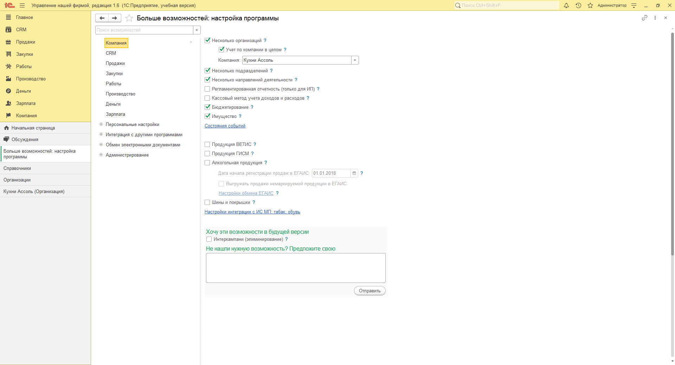
настройка учета по организациям
ПЕРЕД НАЧАЛОМ РАБОТЫ В СИСТЕМЕ

Slide 7
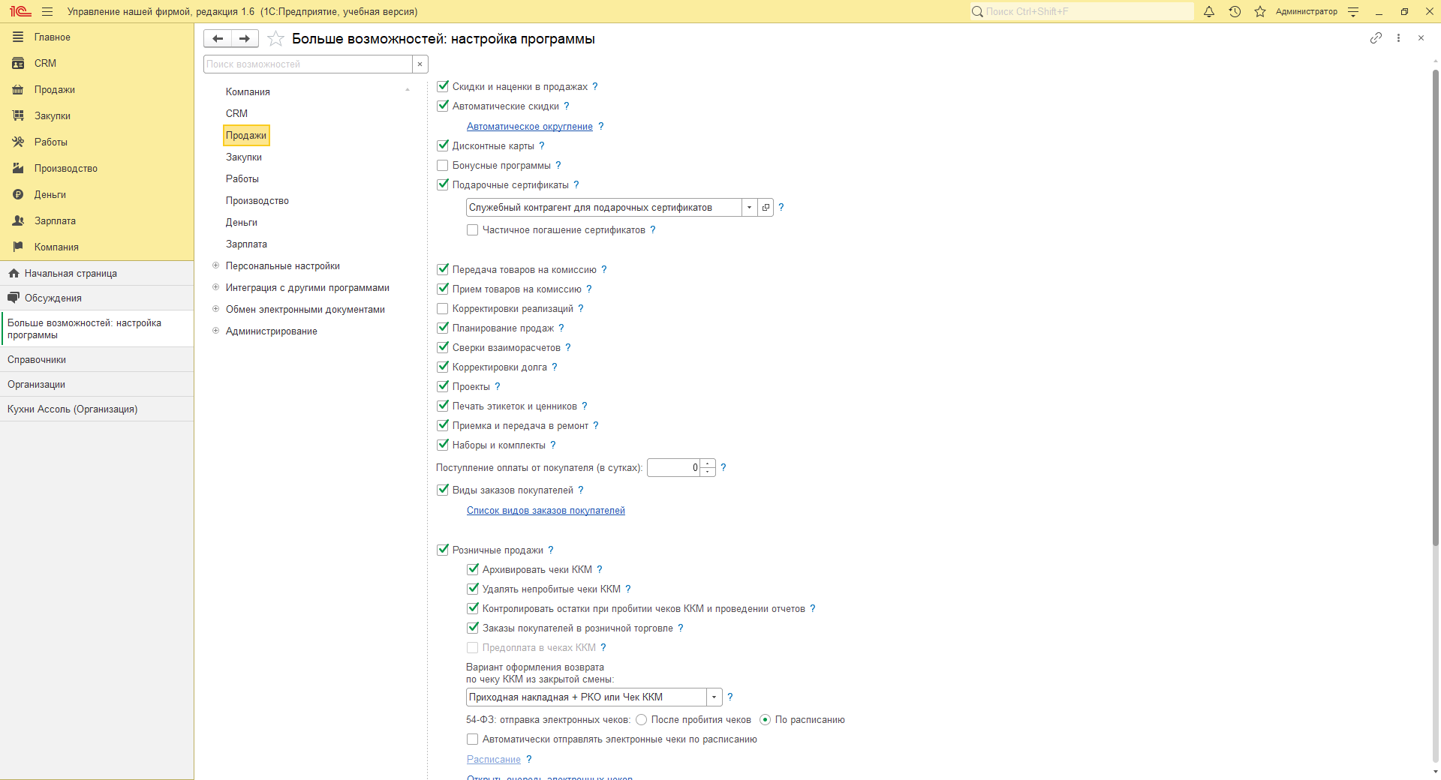
настройка учета розничных продаж.
ПЕРЕД НАЧАЛОМ РАБОТЫ В СИСТЕМЕ

Slide 8
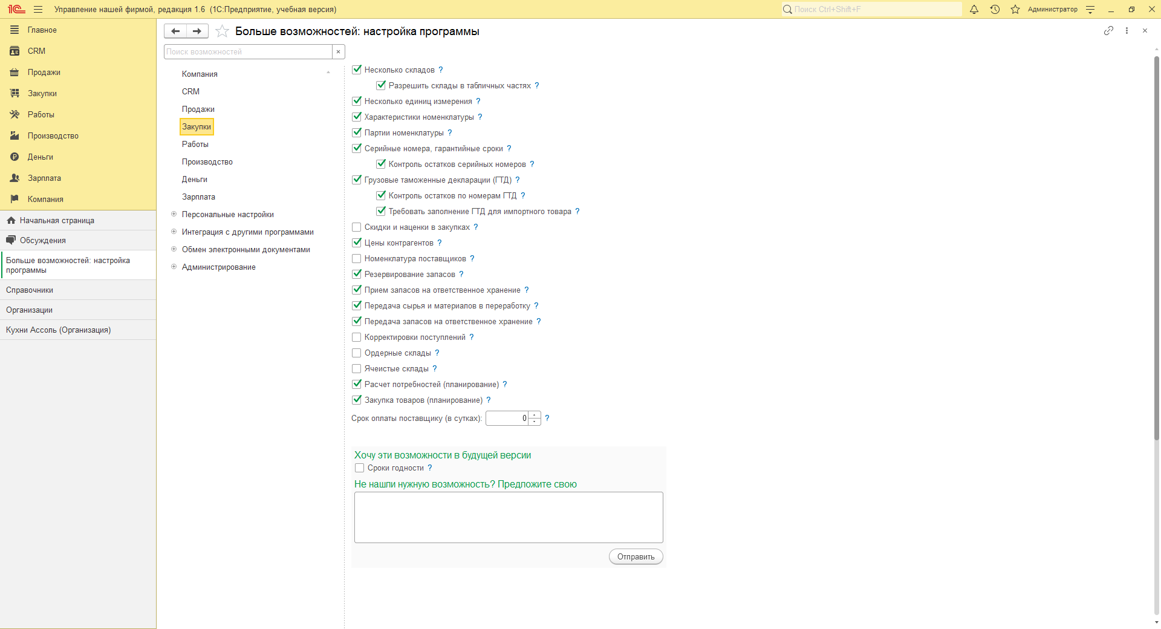
настройка учета запасов, работ и услуг в разрезе характеристик.
ПЕРЕД НАЧАЛОМ РАБОТЫ В СИСТЕМЕ

Slide 9
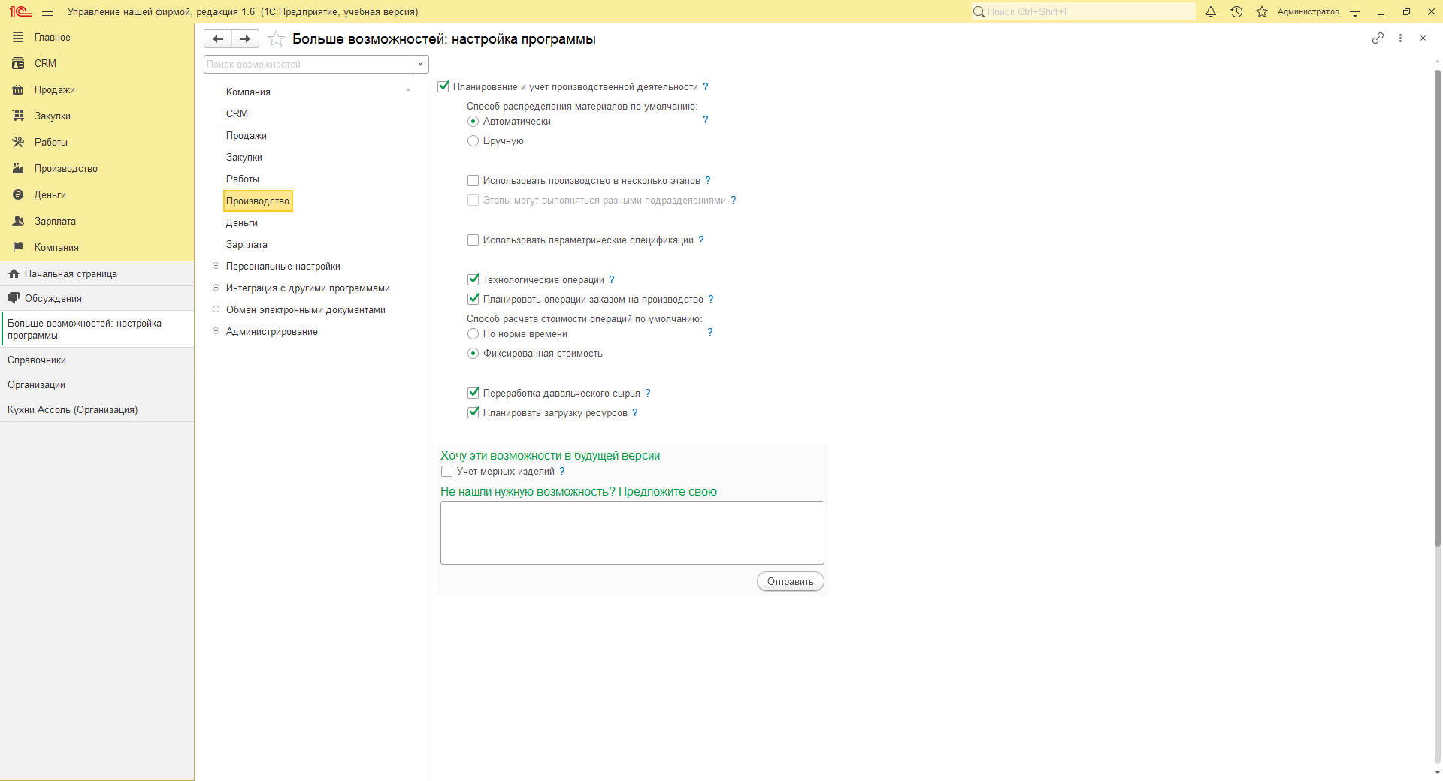
настройка технологических операций
ПЕРЕД НАЧАЛОМ РАБОТЫ В СИСТЕМЕ

Slide 10
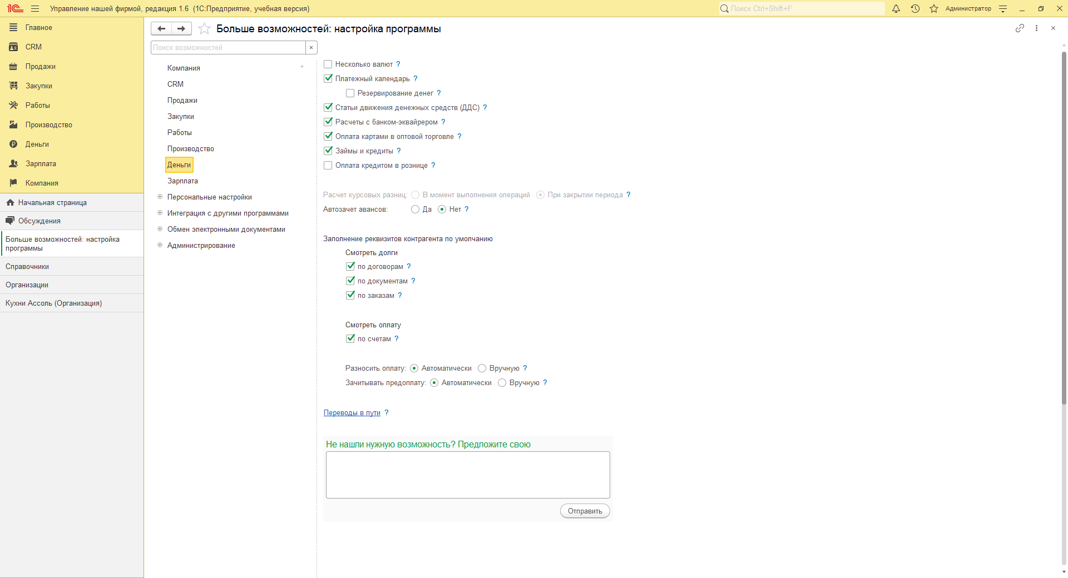
настройки раздела учета «Деньги».
ПЕРЕД НАЧАЛОМ РАБОТЫ В СИСТЕМЕ

Slide 11
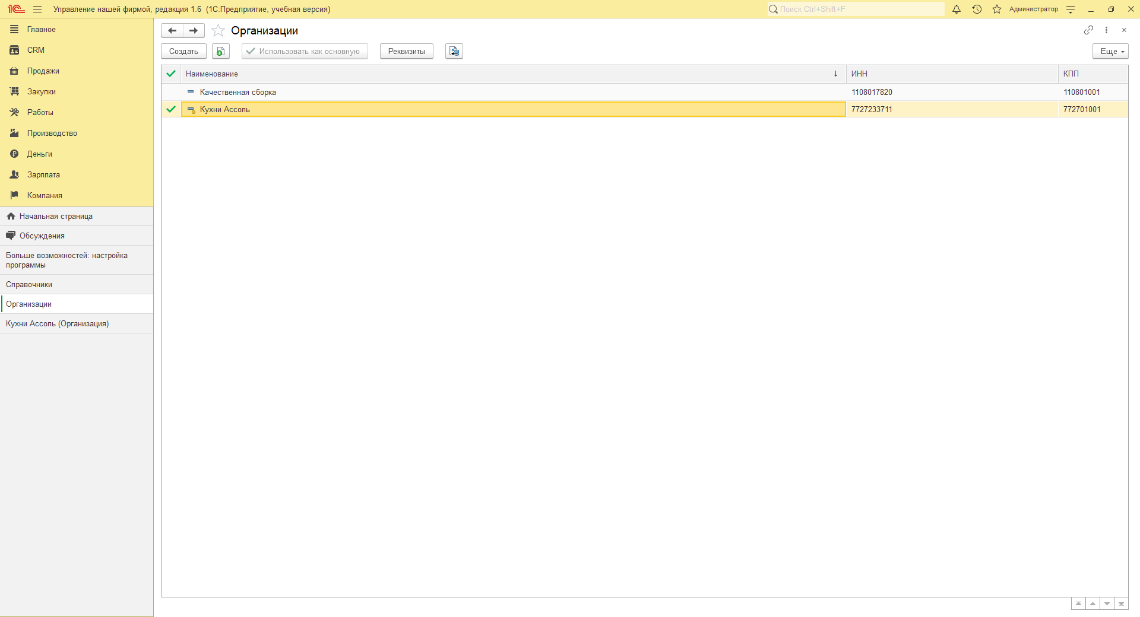
форма списка справочника «Организация».
ПЕРЕД НАЧАЛОМ РАБОТЫ В СИСТЕМЕ

Slide 12
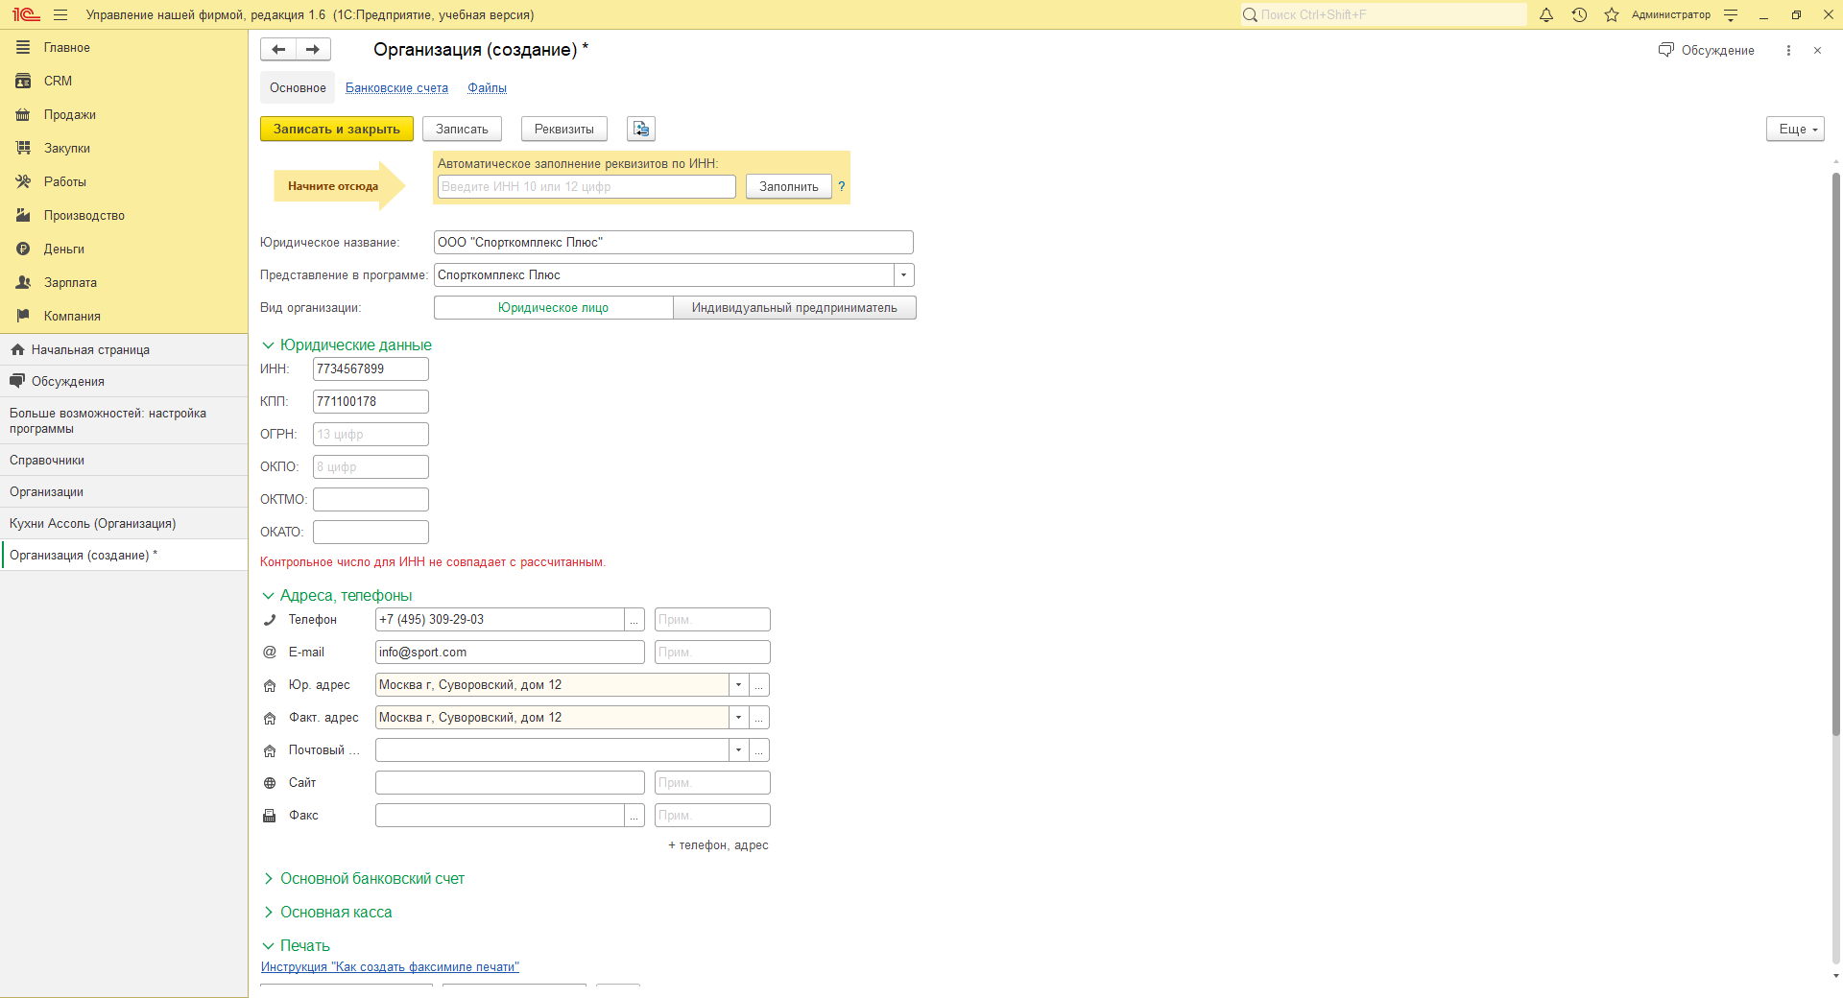
карточка Организации.
ПЕРЕД НАЧАЛОМ РАБОТЫ В СИСТЕМЕ

Slide 13
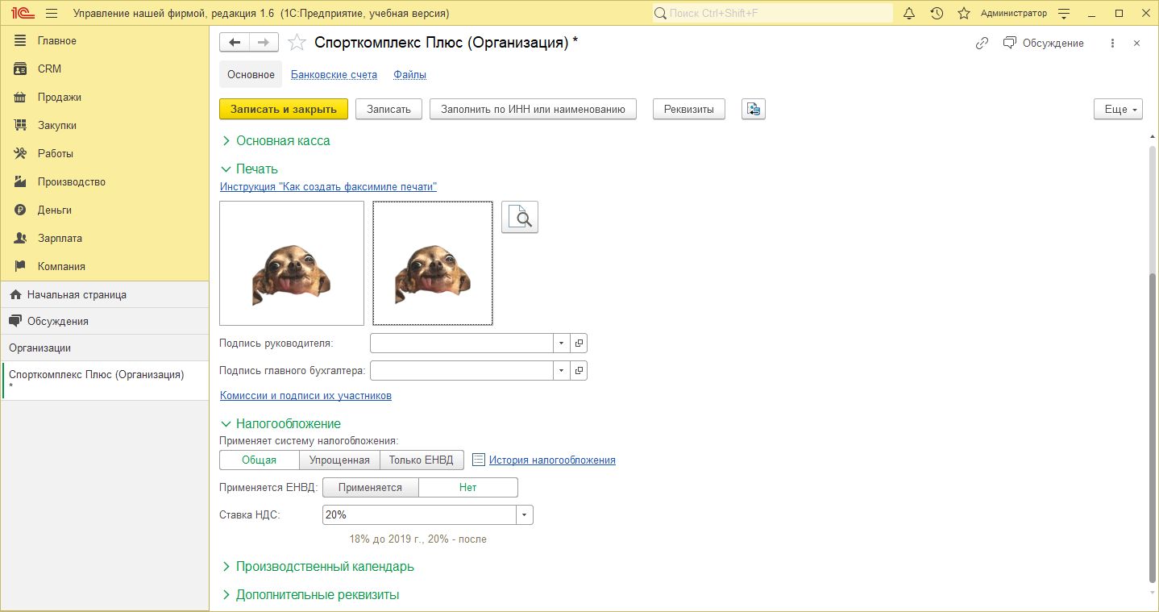
создание факсимиле печати.
ПЕРЕД НАЧАЛОМ РАБОТЫ В СИСТЕМЕ

Slide 14
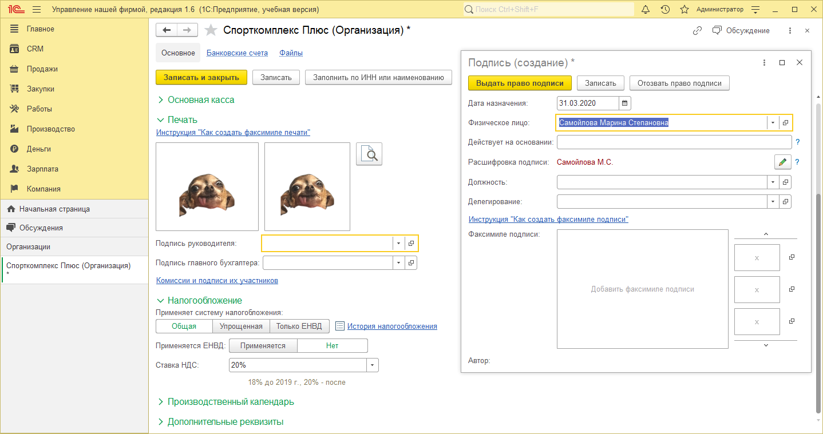
создание подписи физ. Лица.
ПЕРЕД НАЧАЛОМ РАБОТЫ В СИСТЕМЕ

Slide 15
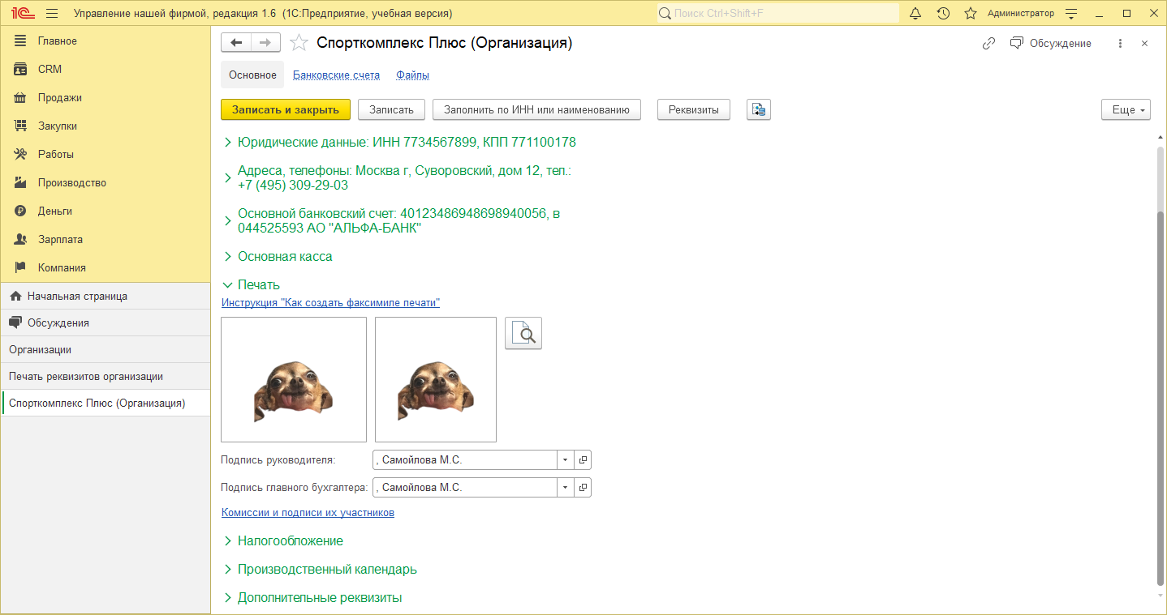
юридические данные организации
ПЕРЕД НАЧАЛОМ РАБОТЫ В СИСТЕМЕ

Slide 16
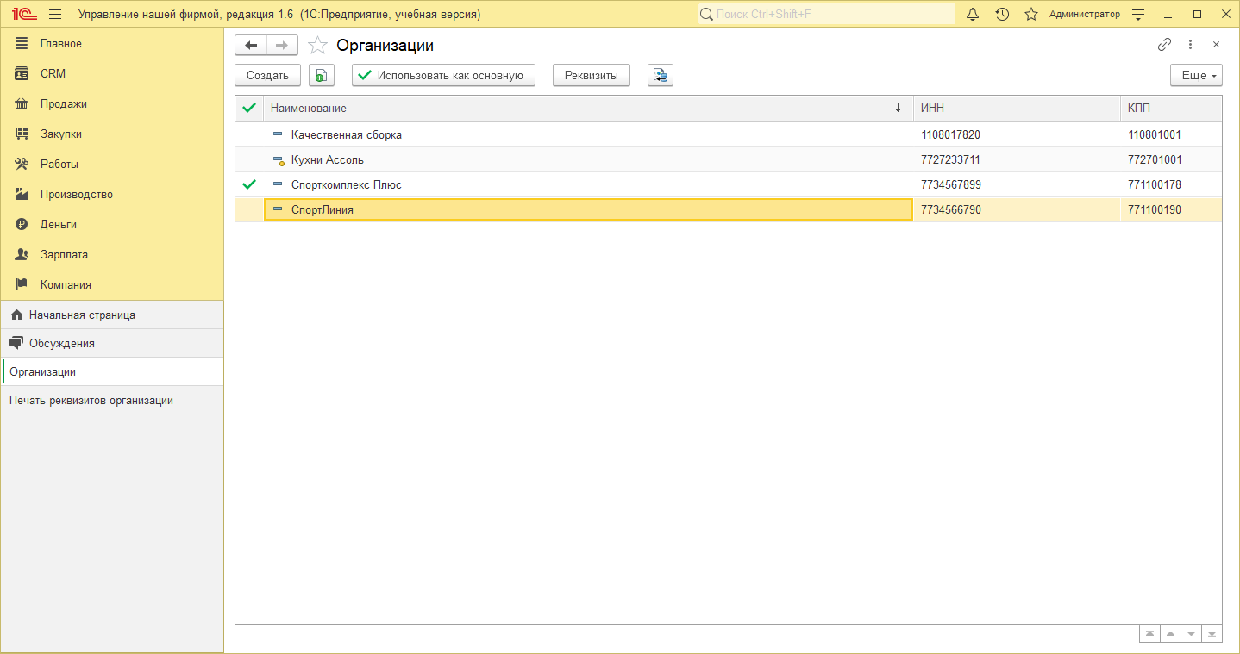
юридические данные организации -2
ПЕРЕД НАЧАЛОМ РАБОТЫ В СИСТЕМЕ

Slide 17
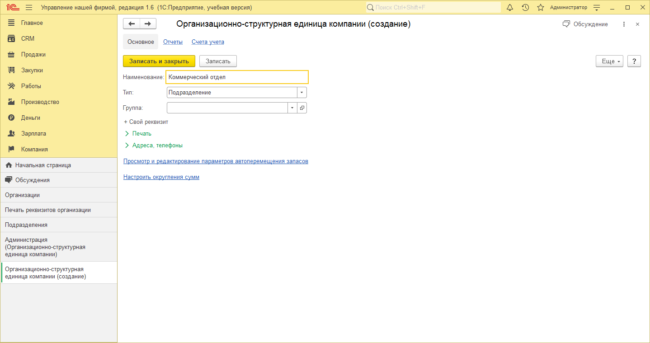
создание организационно-структурной единицы компании.
ПЕРЕД НАЧАЛОМ РАБОТЫ В СИСТЕМЕ

Slide 18
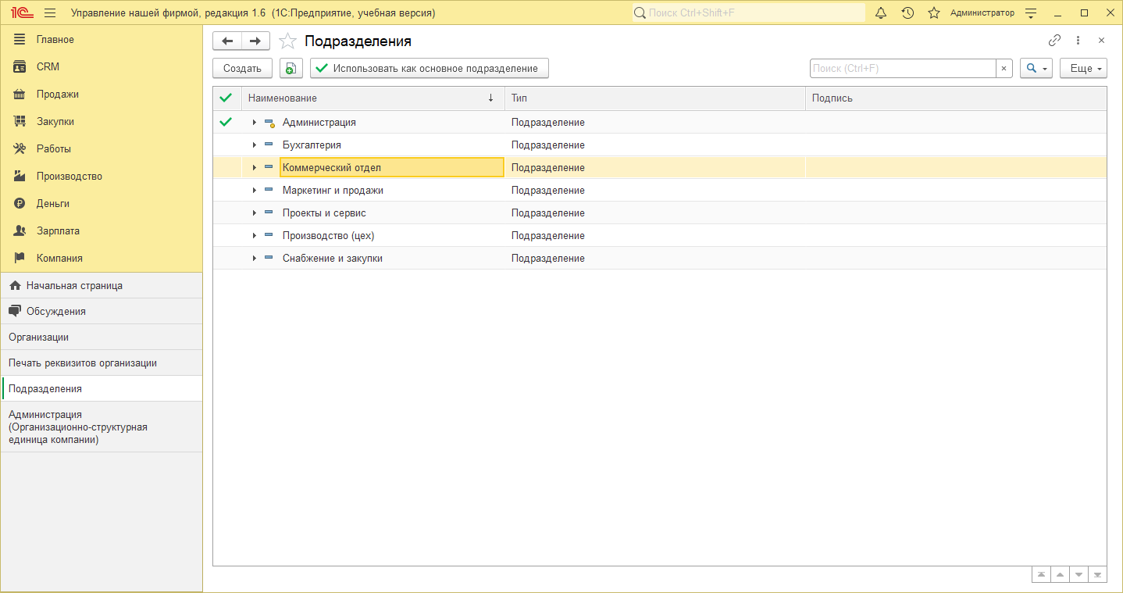
создание подразделений компании
ПЕРЕД НАЧАЛОМ РАБОТЫ В СИСТЕМЕ

Slide 19
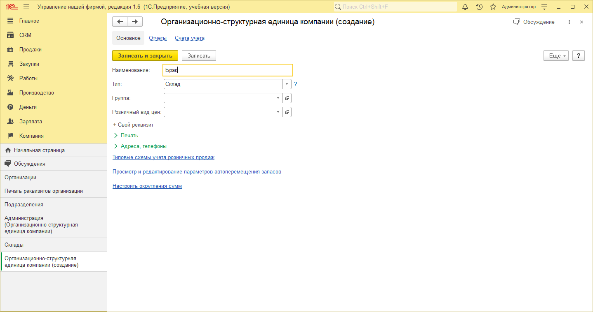
создание единицы брака
ПЕРЕД НАЧАЛОМ РАБОТЫ В СИСТЕМЕ

Slide 20
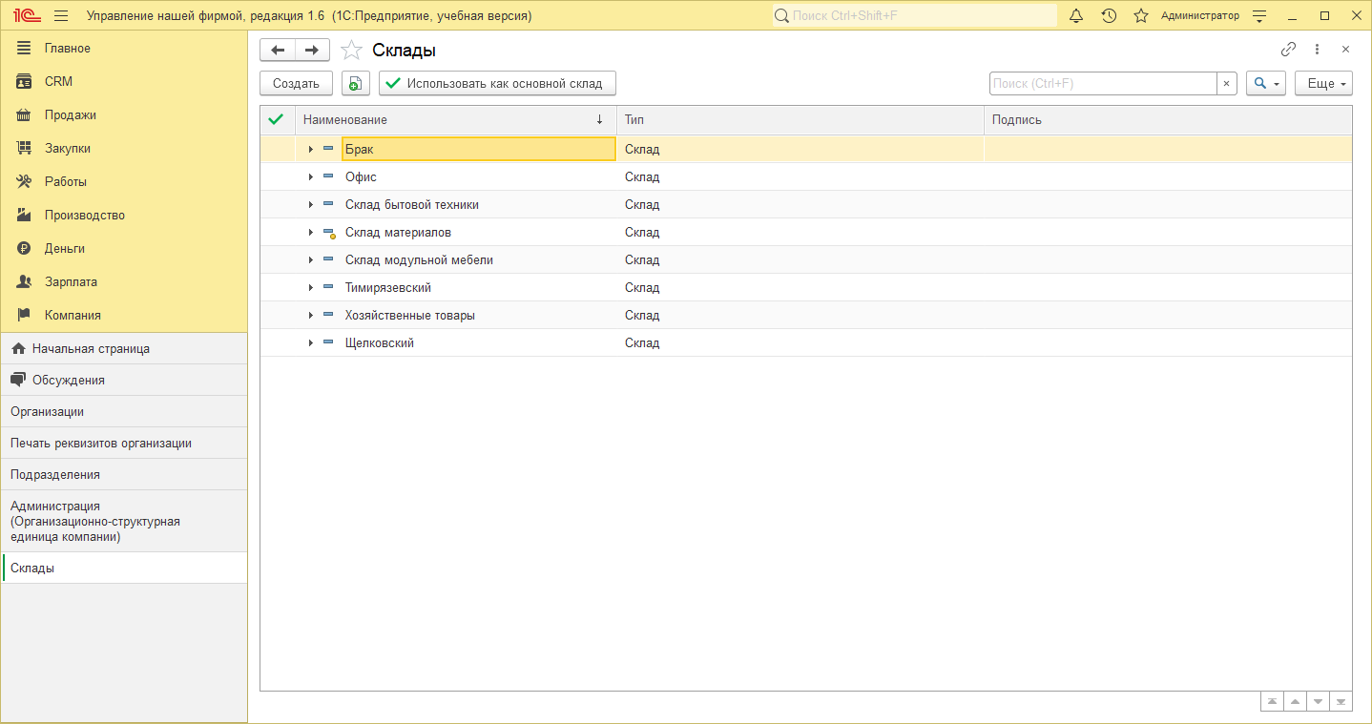
склады компании
ПЕРЕД НАЧАЛОМ РАБОТЫ В СИСТЕМЕ

Slide 21
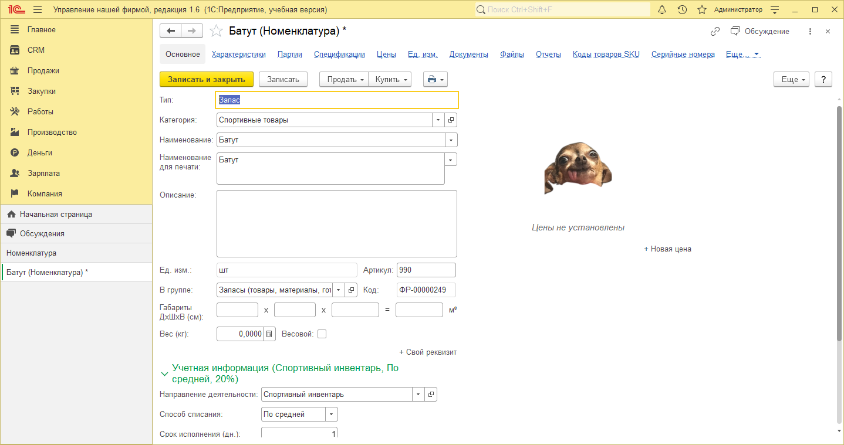
категория запаса в справочнике «Номенклатура»
ПЕРЕД НАЧАЛОМ РАБОТЫ В СИСТЕМЕ

Slide 22
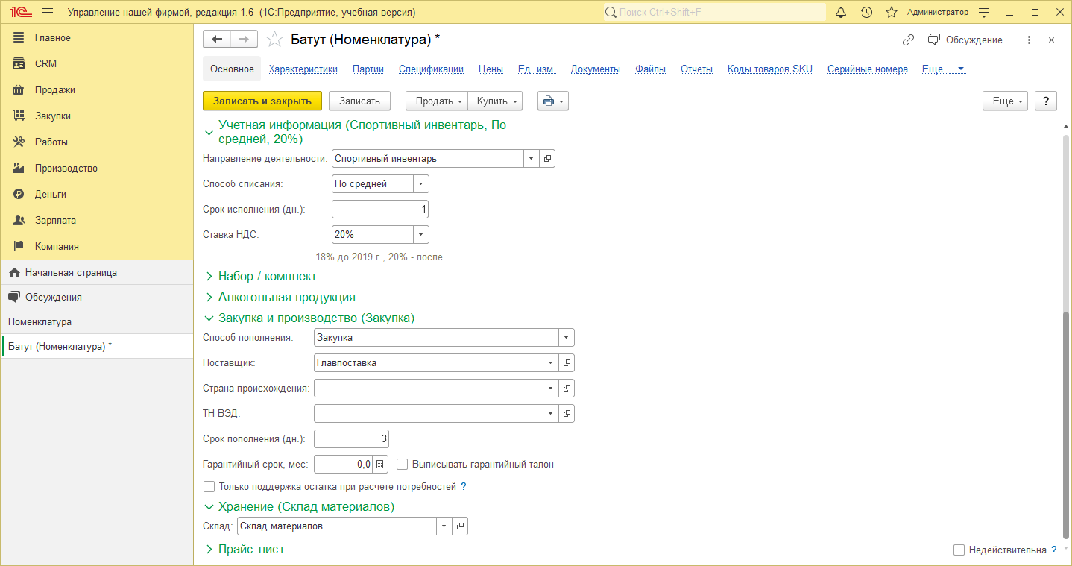
информация о номенклатуре «Батут»
ПЕРЕД НАЧАЛОМ РАБОТЫ В СИСТЕМЕ

Slide 23
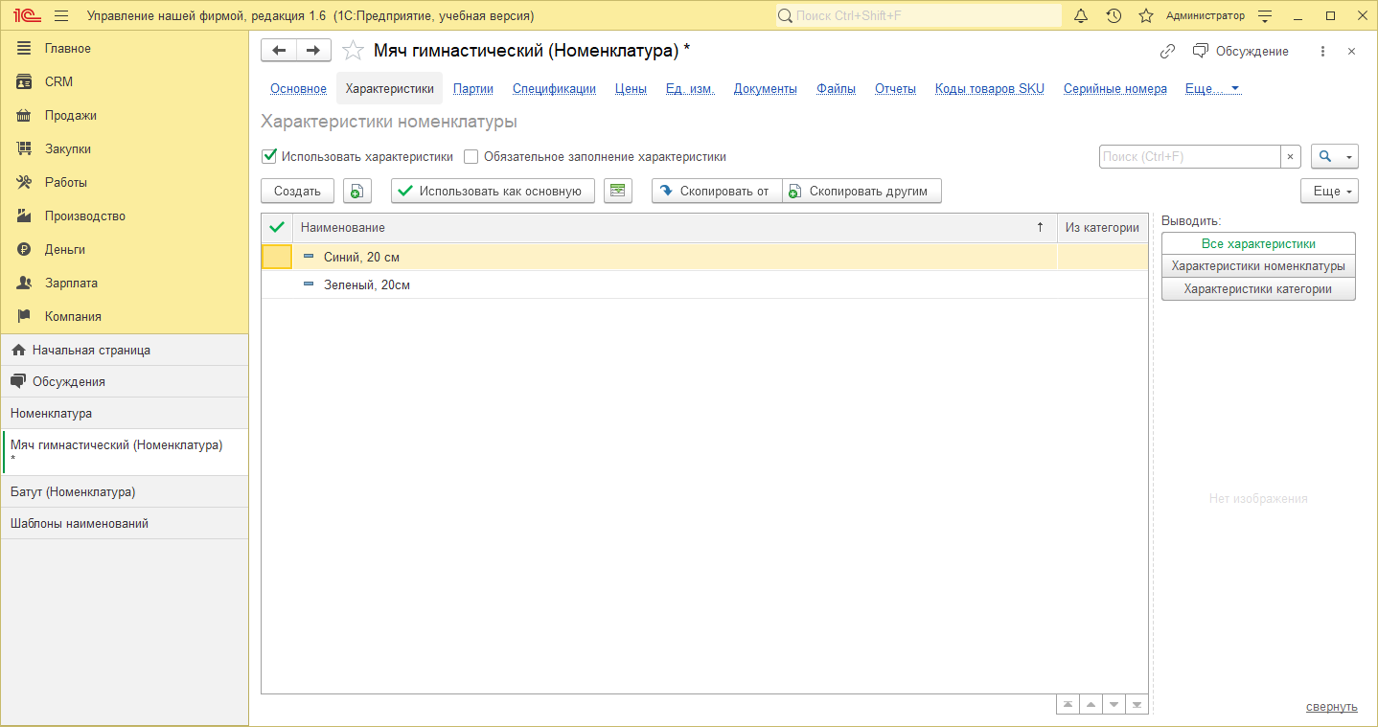
характеристики номенклатуры
ПЕРЕД НАЧАЛОМ РАБОТЫ В СИСТЕМЕ

Slide 24
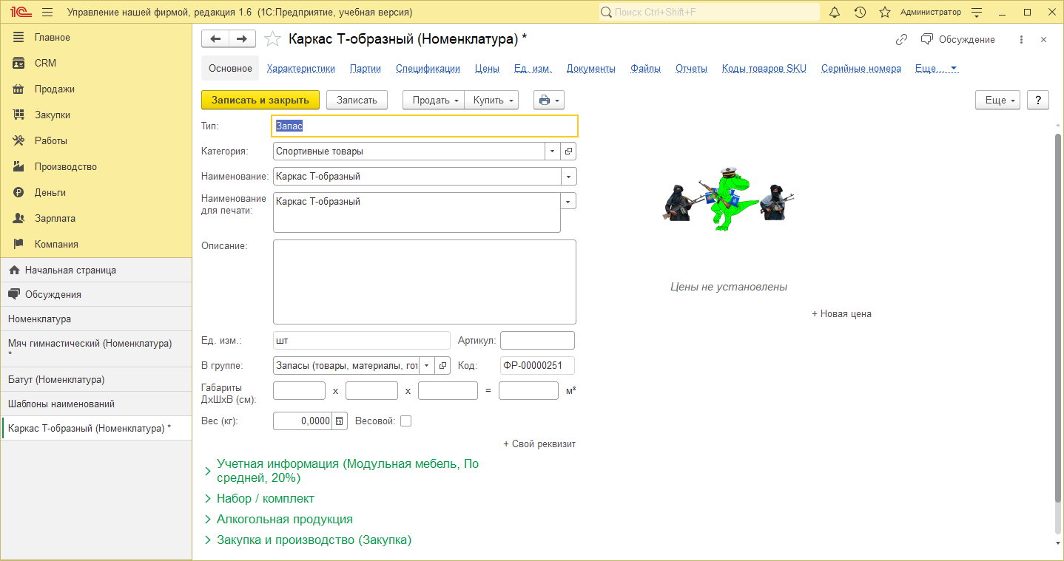
информация о номенклатуре «Каркас»
ПЕРЕД НАЧАЛОМ РАБОТЫ В СИСТЕМЕ

Slide 25
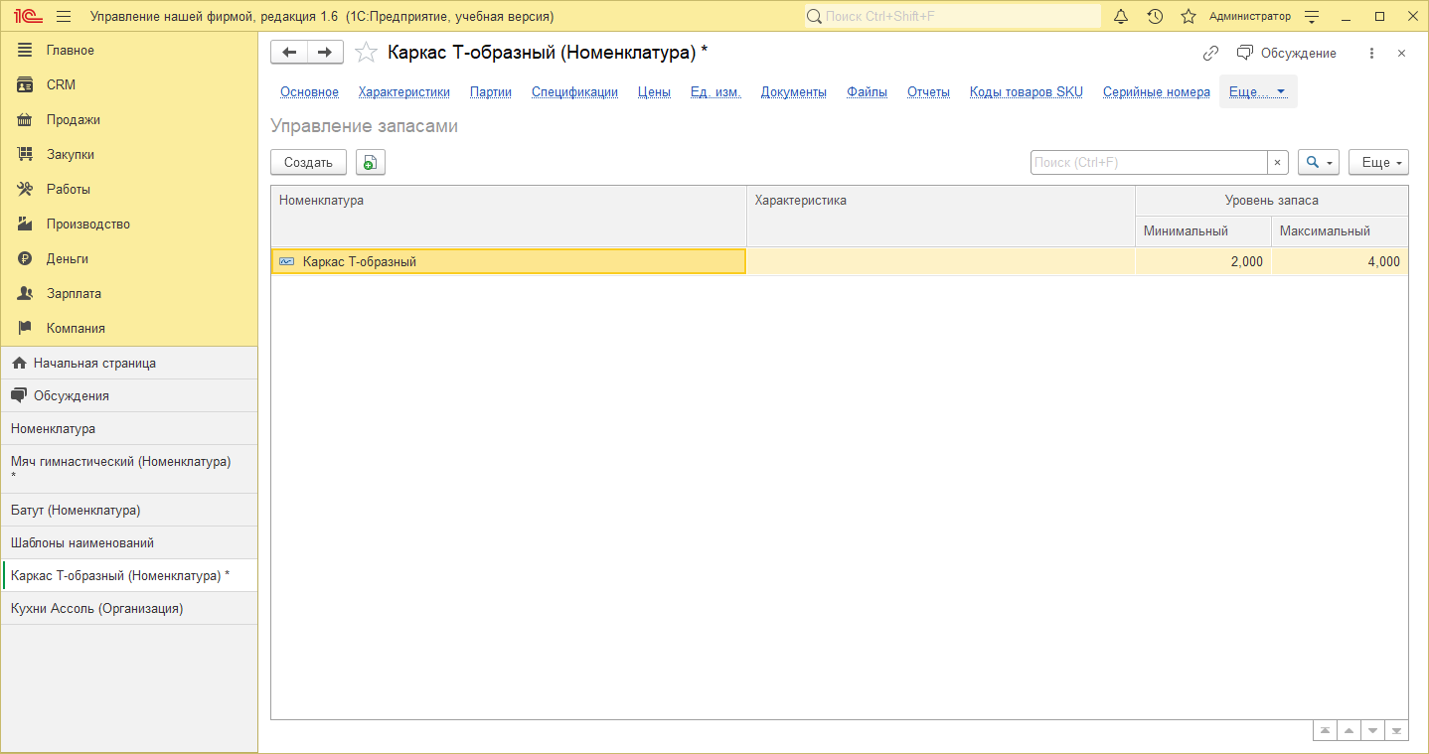
управление запасами номенклатуры
ПЕРЕД НАЧАЛОМ РАБОТЫ В СИСТЕМЕ

Slide 26
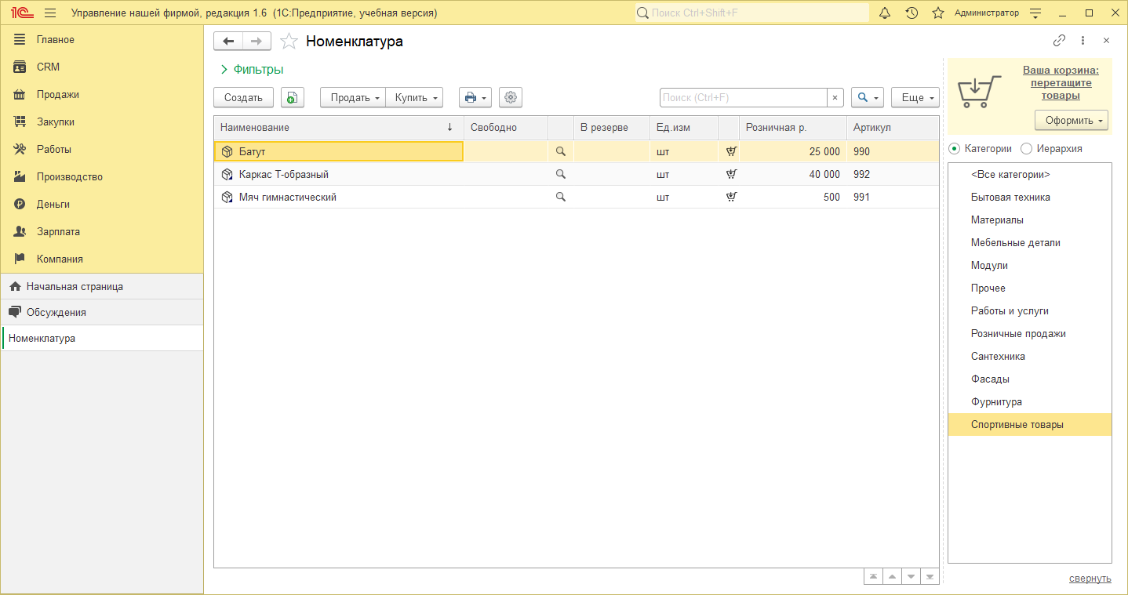
количество номенклатуры товара
ПЕРЕД НАЧАЛОМ РАБОТЫ В СИСТЕМЕ

Slide 27
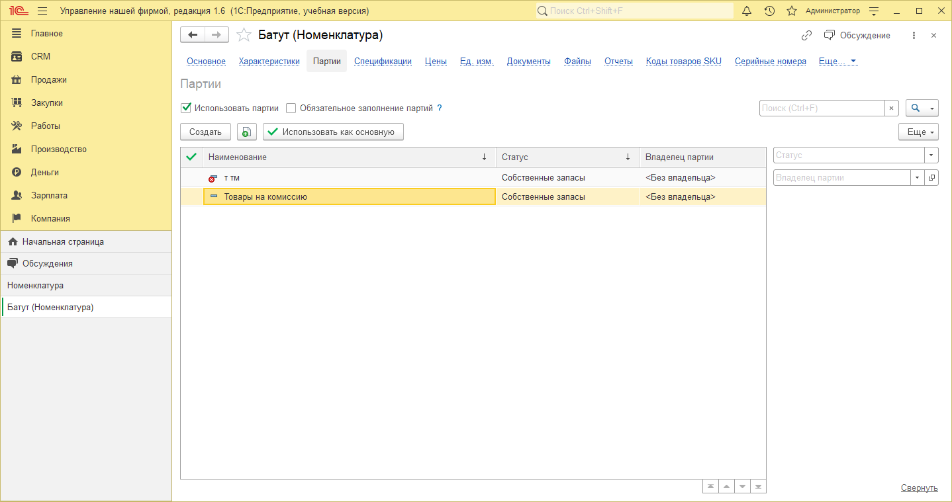
товары подлежащие комиссии
ПЕРЕД НАЧАЛОМ РАБОТЫ В СИСТЕМЕ

Slide 28
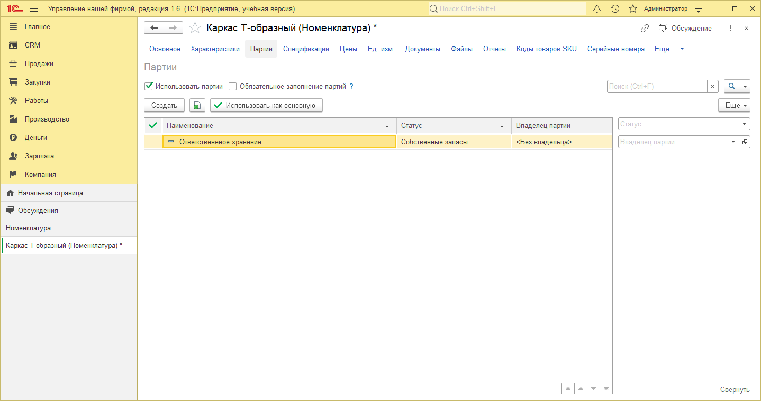
раздел Ответственного хранения
ПЕРЕД НАЧАЛОМ РАБОТЫ В СИСТЕМЕ

Slide 29
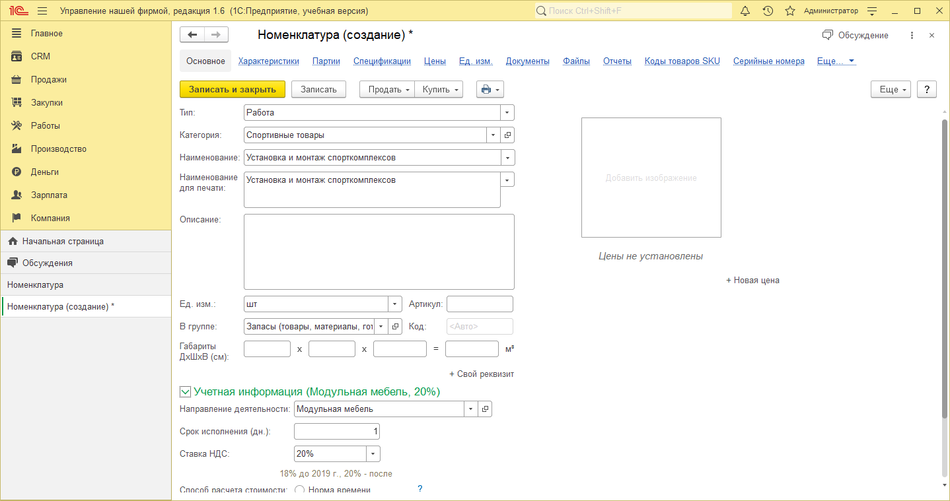
создание номенклатуры спортивных товаров
ПЕРЕД НАЧАЛОМ РАБОТЫ В СИСТЕМЕ

Slide 30
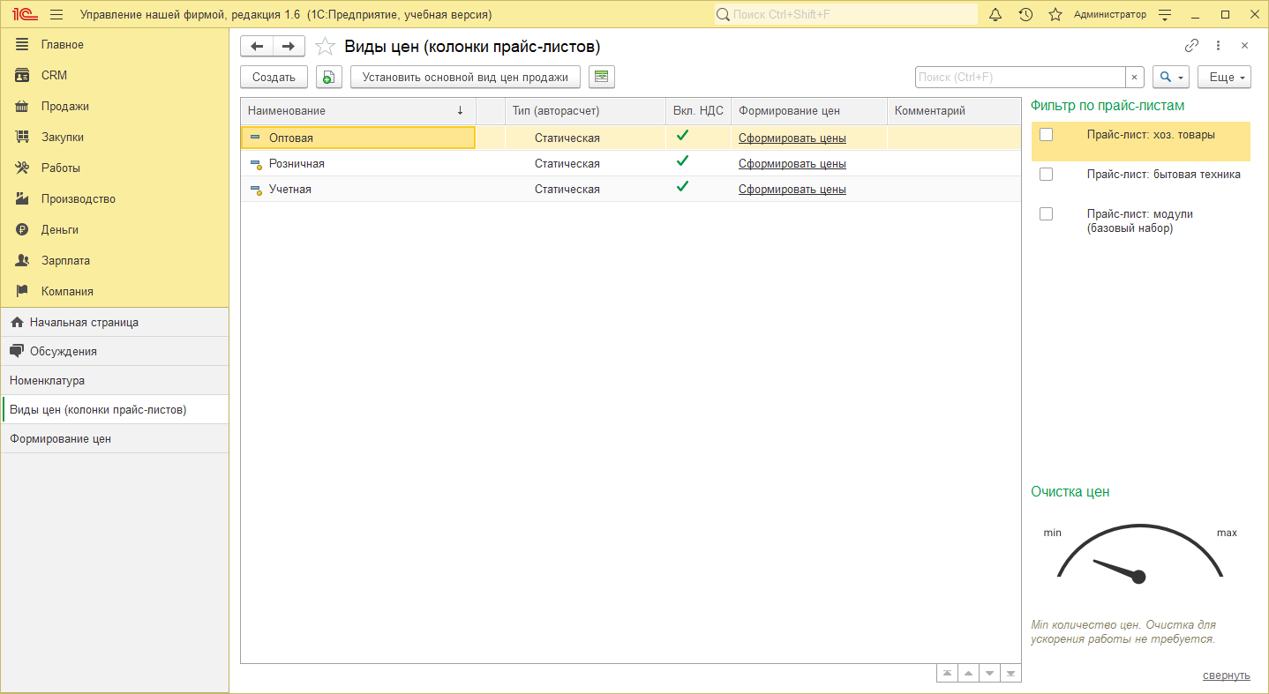
раздел «виды цен»
ПЕРЕД НАЧАЛОМ РАБОТЫ В СИСТЕМЕ

Slide 31
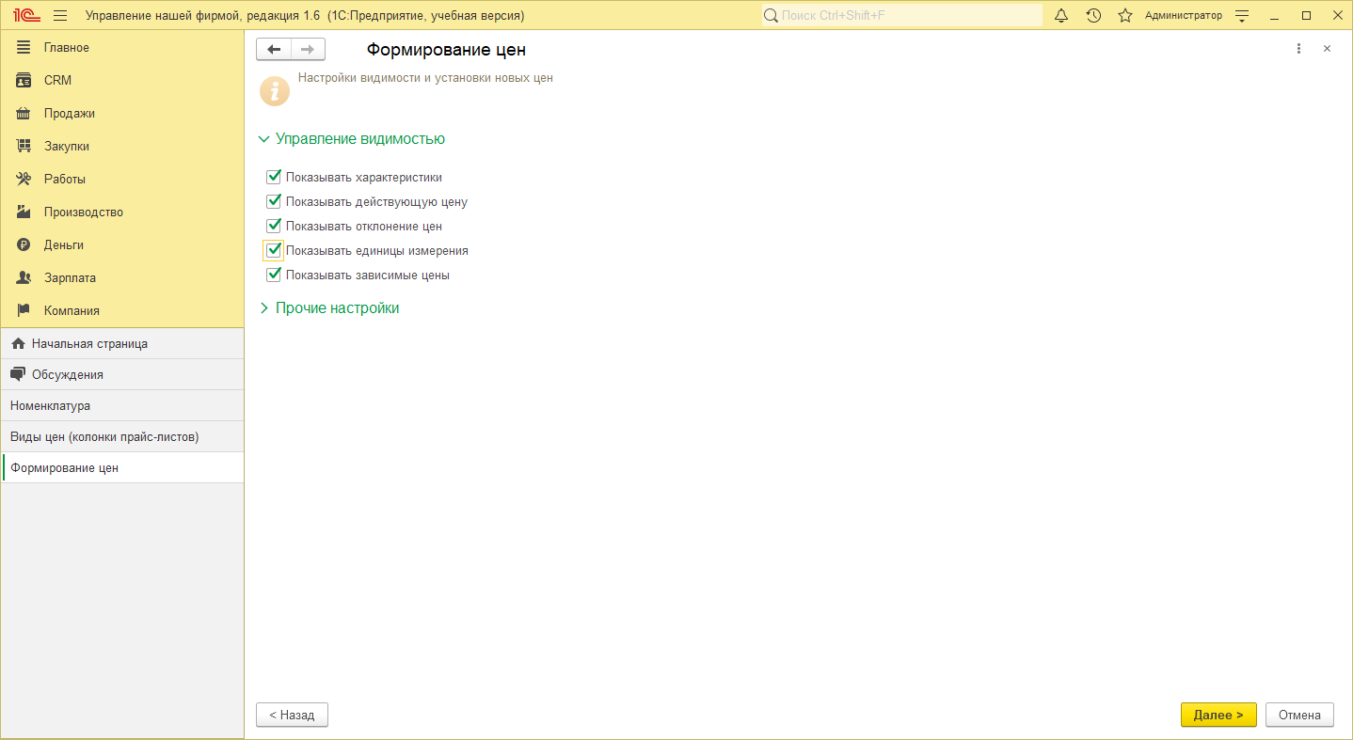
раздел «формирование цен»
ПЕРЕД НАЧАЛОМ РАБОТЫ В СИСТЕМЕ

Slide 32
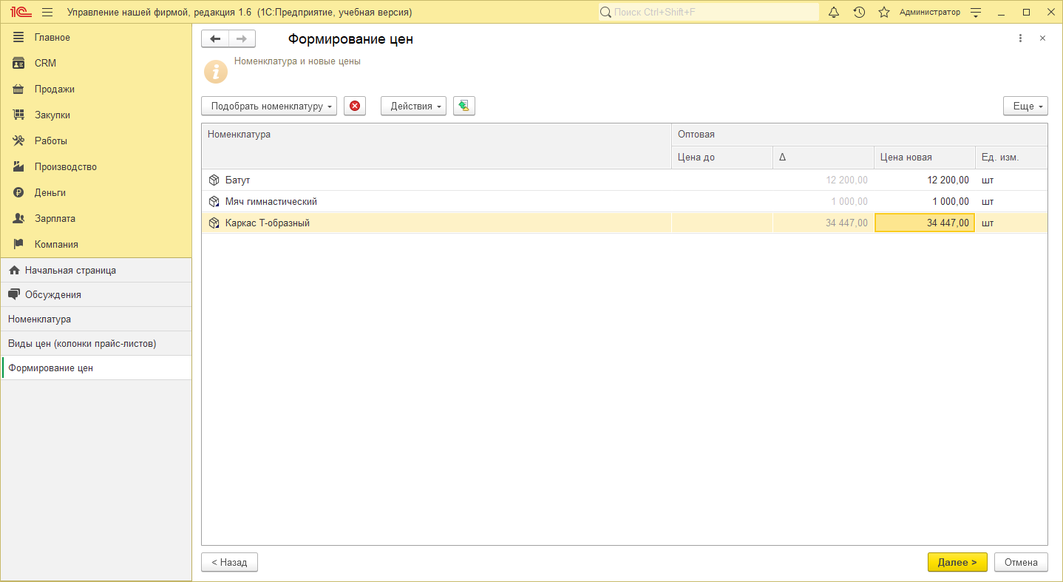
пример механизма «формирование цен»
ПЕРЕД НАЧАЛОМ РАБОТЫ В СИСТЕМЕ

Slide 33
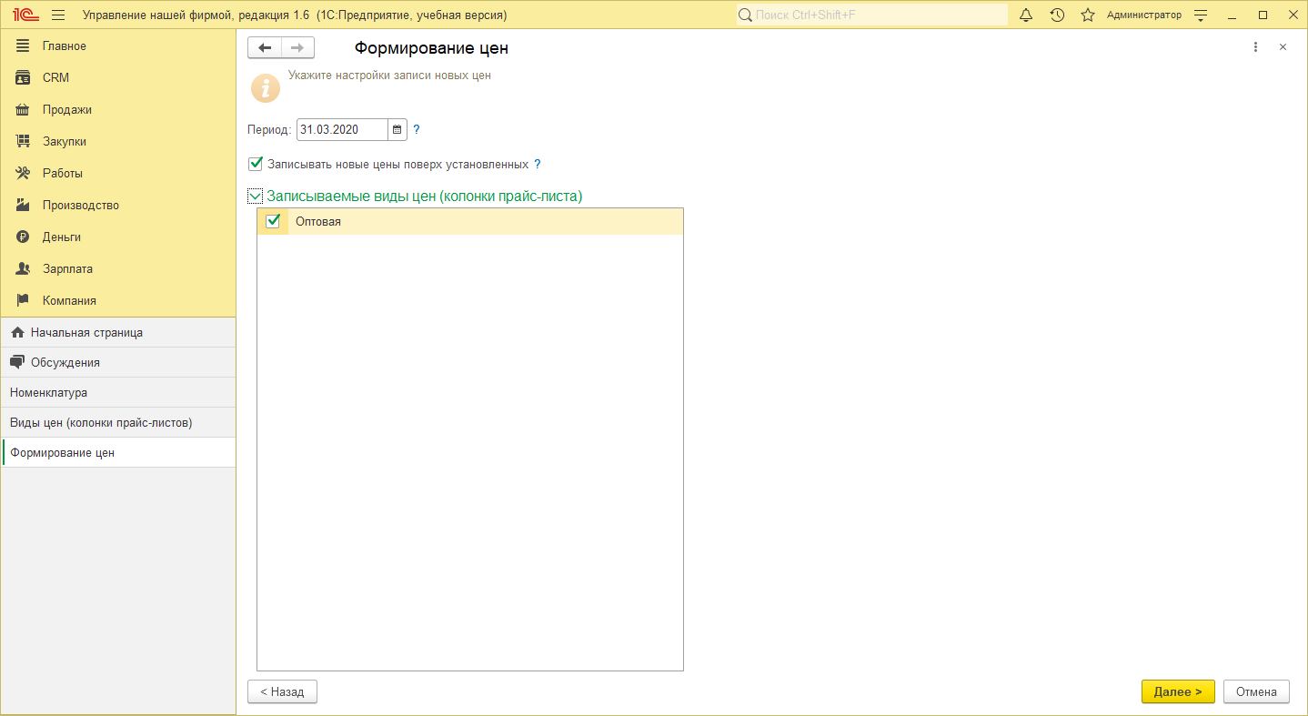
установка цен согласно характеристикам
ПЕРЕД НАЧАЛОМ РАБОТЫ В СИСТЕМЕ

Slide 34
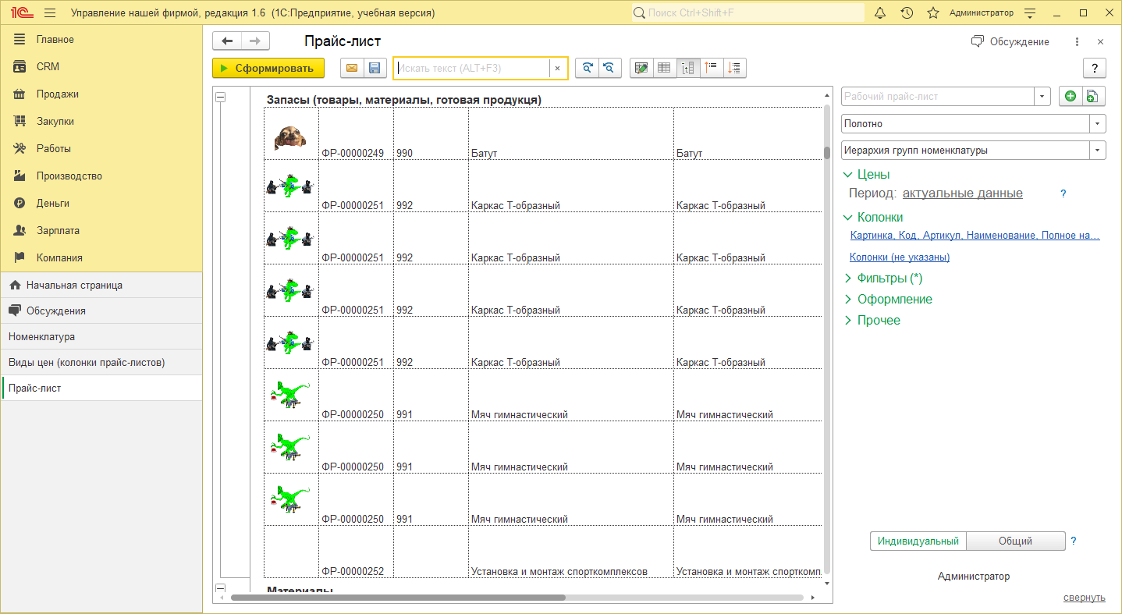
пример формирования прайс-листа
ПЕРЕД НАЧАЛОМ РАБОТЫ В СИСТЕМЕ

Slide 35
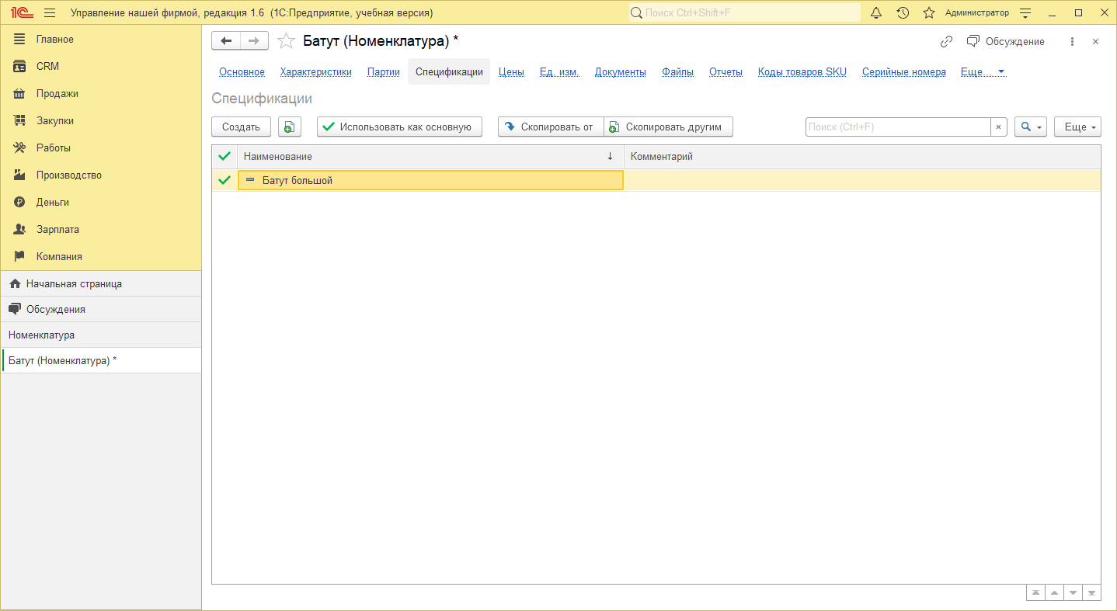
перечень спецификации продукции
ПЕРЕД НАЧАЛОМ РАБОТЫ В СИСТЕМЕ

Slide 36
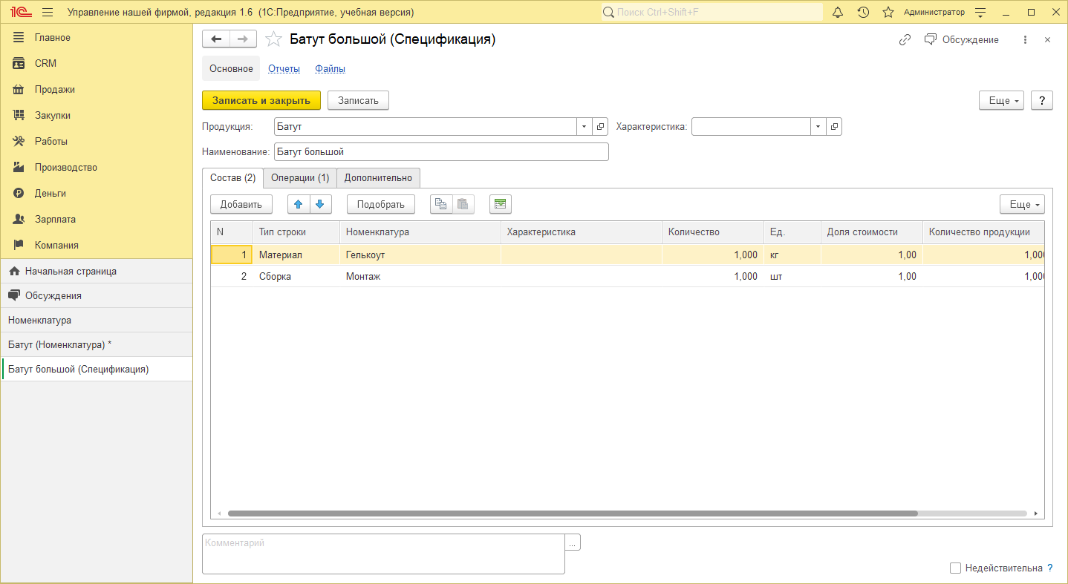
спецификация вкладки «Состав»
ПЕРЕД НАЧАЛОМ РАБОТЫ В СИСТЕМЕ

Slide 37
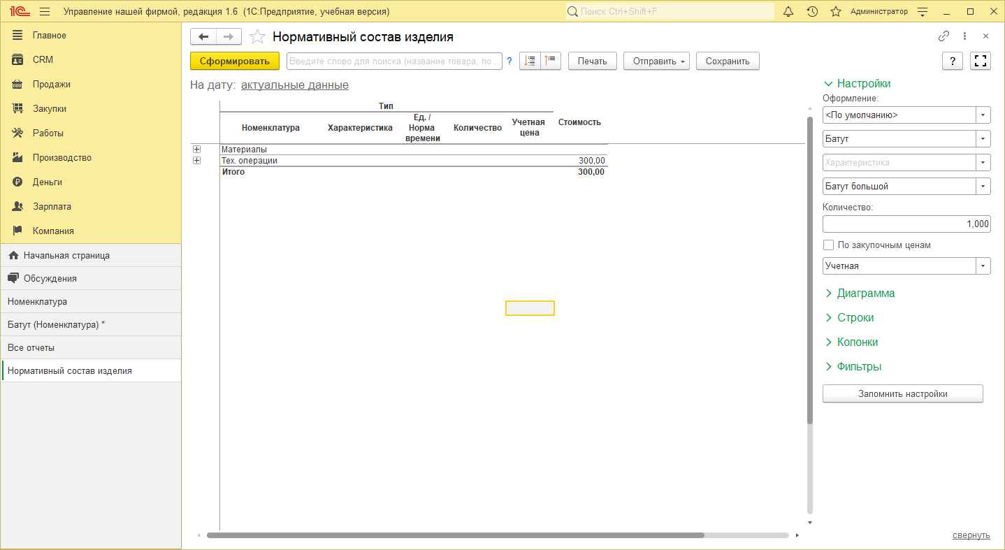
отчет нормативного состава изделия
ПЕРЕД НАЧАЛОМ РАБОТЫ В СИСТЕМЕ

Slide 38
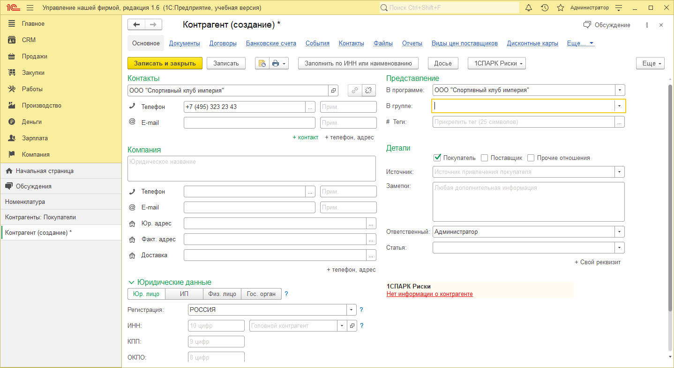
процесс создания контрагента
ПЕРЕД НАЧАЛОМ РАБОТЫ В СИСТЕМЕ

Slide 39
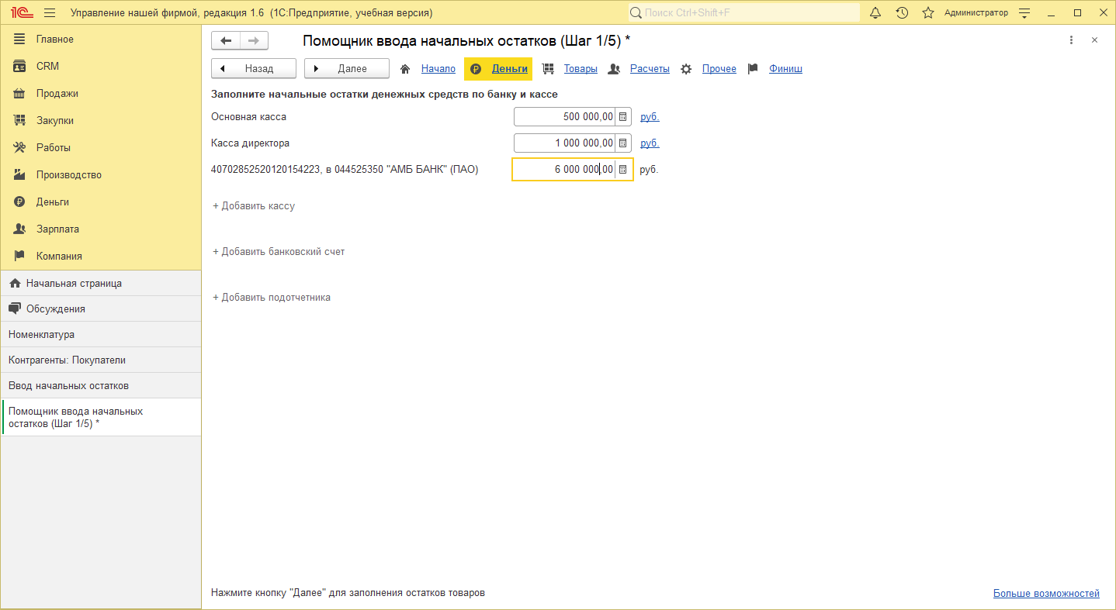
процесс начала ввода начальных остатков шаг 1
ПЕРЕД НАЧАЛОМ РАБОТЫ В СИСТЕМЕ

Slide 40
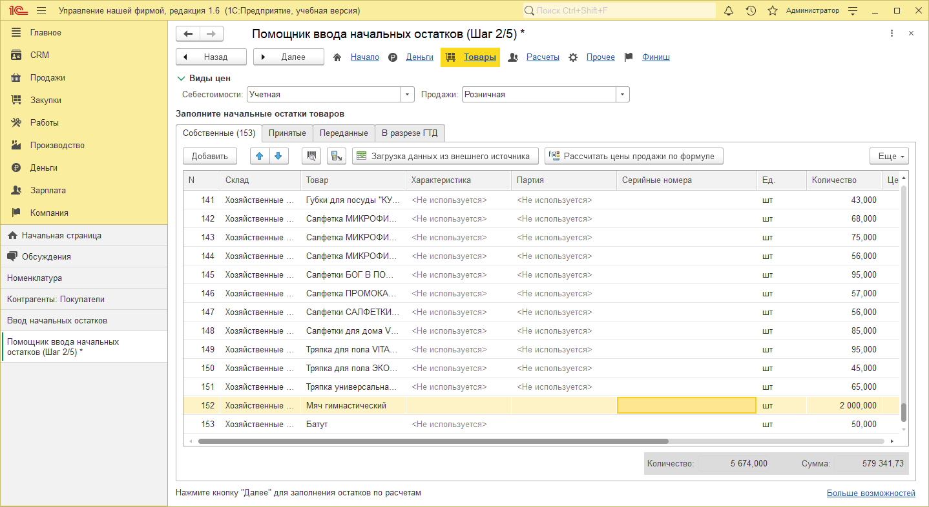
процесс начала ввода начальных остатков шаг 2
ПЕРЕД НАЧАЛОМ РАБОТЫ В СИСТЕМЕ

Slide 41
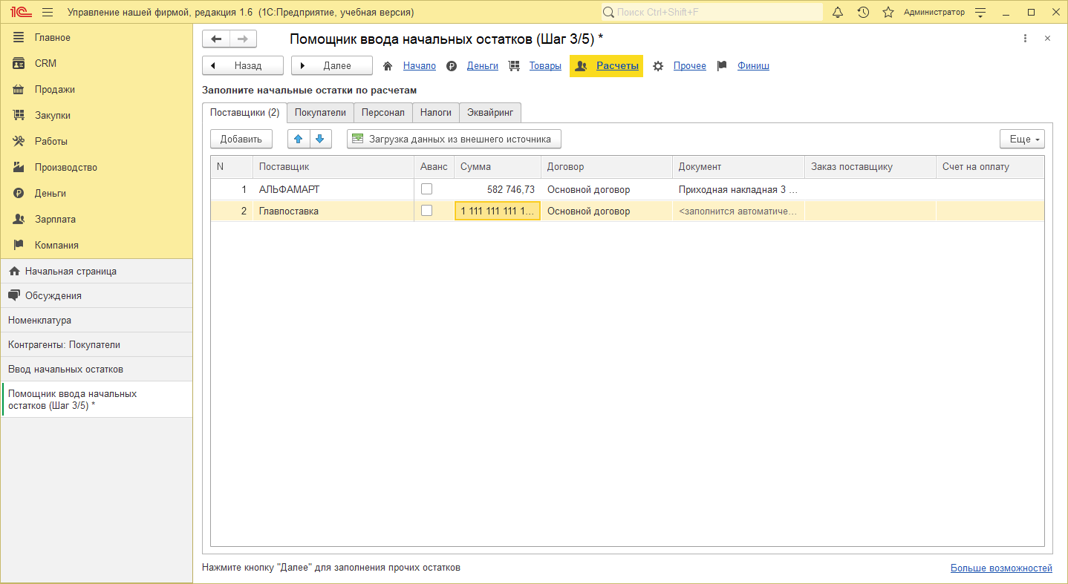
процесс начала ввода начальных остатков шаг 3
ПЕРЕД НАЧАЛОМ РАБОТЫ В СИСТЕМЕ

Slide 42
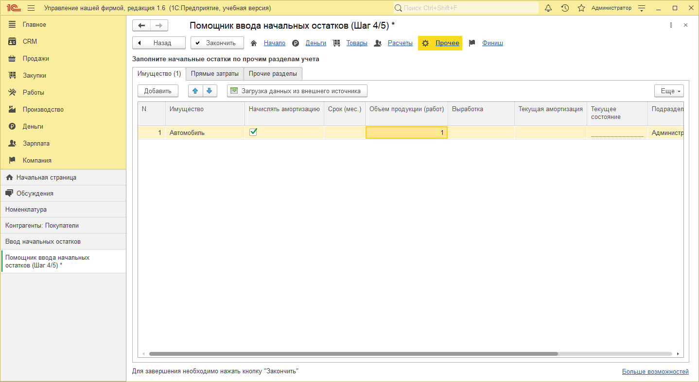
процесс начала ввода начальных остатков шаг 4
ПЕРЕД НАЧАЛОМ РАБОТЫ В СИСТЕМЕ

Slide 43
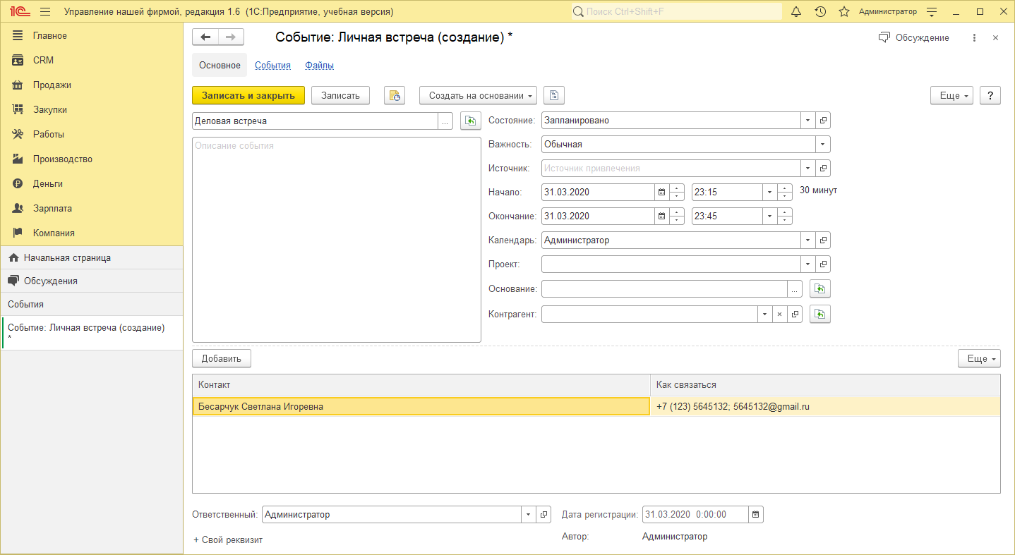
документ события «Личная встреча»
управление продажами и клиентской базой

Slide 44
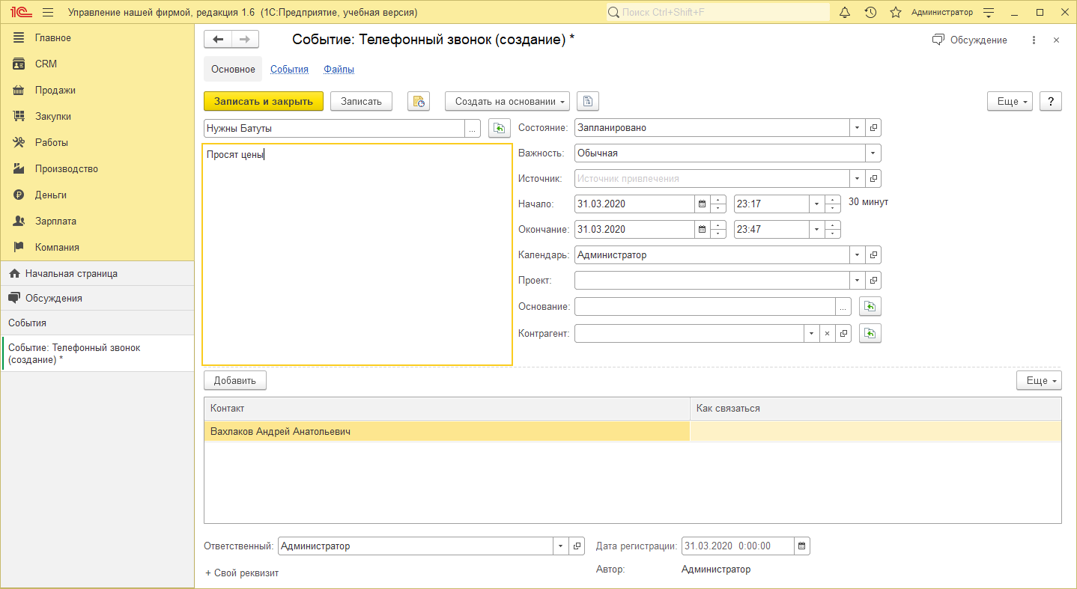
документ события «Телефонный звонок»
управление продажами и клиентской базой

Slide 45
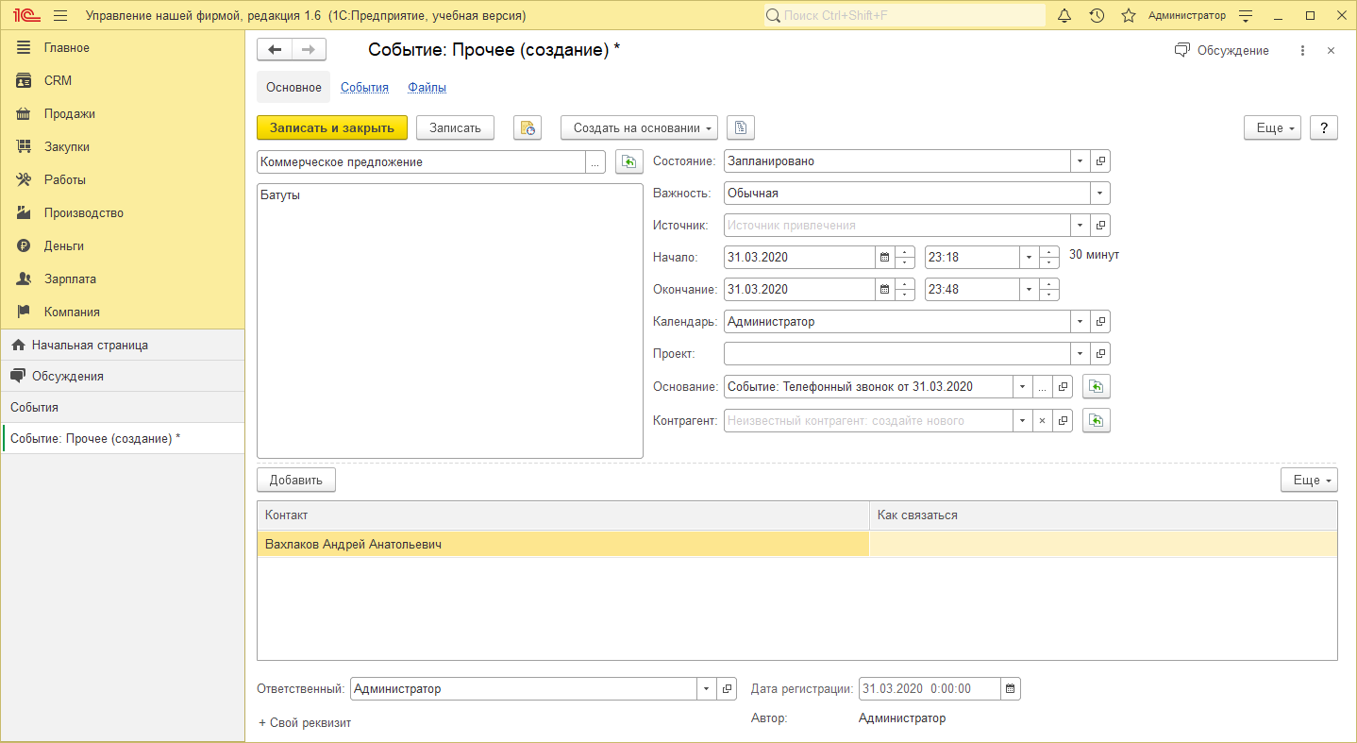
документ события «Прочее»
управление продажами и клиентской базой

Slide 46
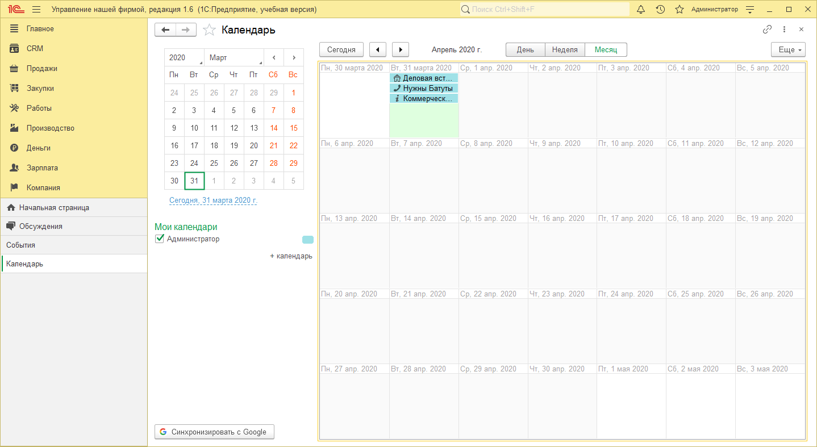
календарь событий
управление продажами и клиентской базой

Slide 47
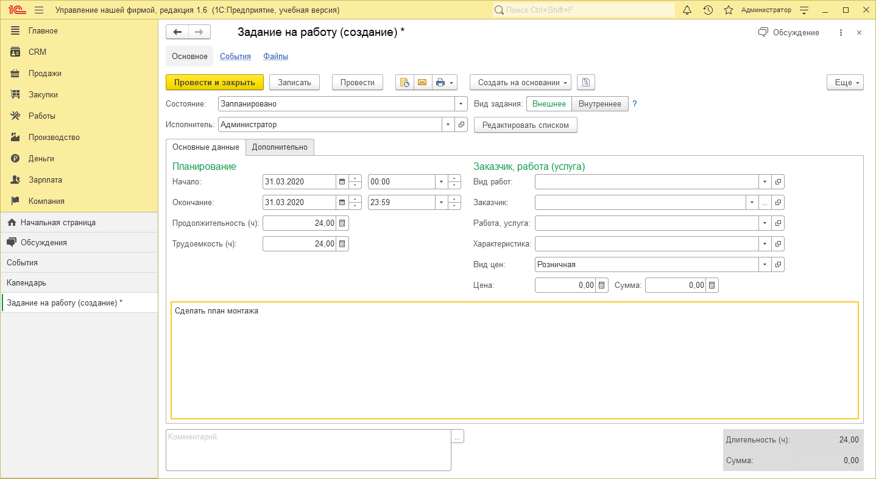
документ «задание на работу»
управление продажами и клиентской базой

Slide 48
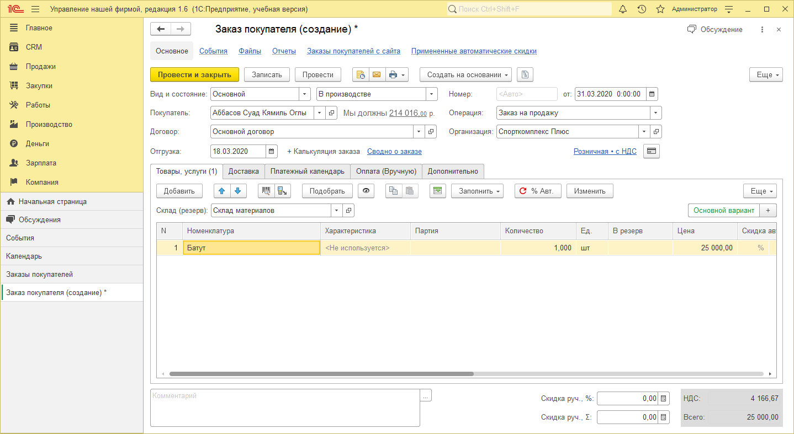
создание документа «заказ покупателя»
управление продажами и клиентской базой

Slide 49
заказ покупателя (2)
управление продажами и клиентской базой

Slide 50
документ события «Личная встреча»
управление продажами и клиентской базой

Slide 51
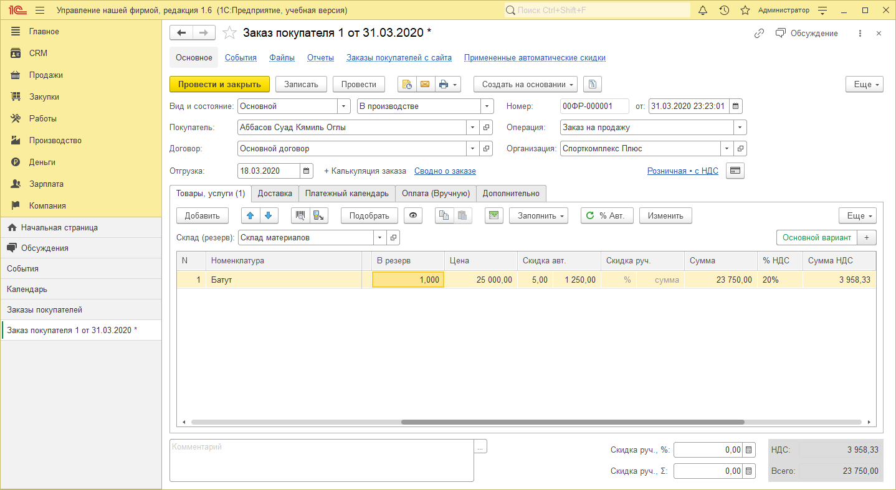
документ события «Личная встреча»
управление продажами и клиентской базой

Slide 52
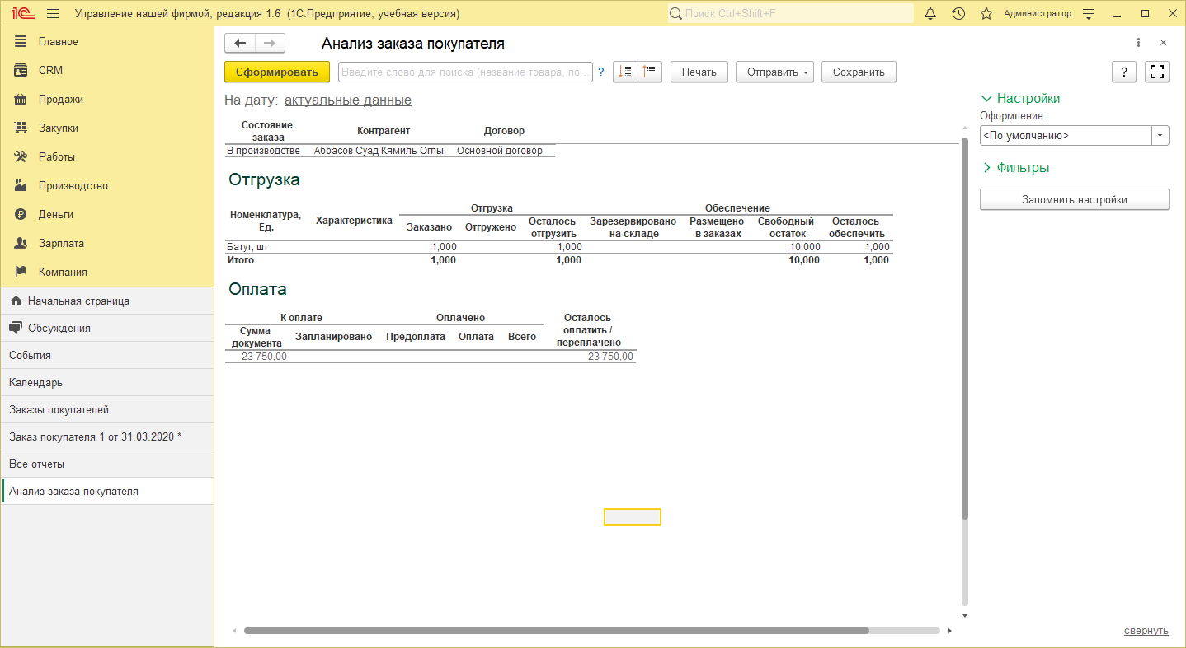
анализ заказа покупателя
управление продажами и клиентской базой

Slide 53
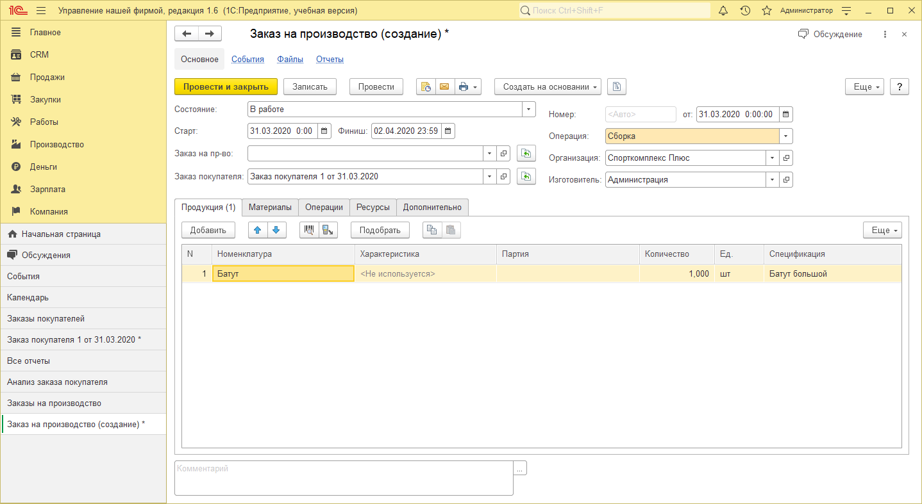
заказ на производство. Вкладка «продукция»
управление продажами и клиентской базой

Slide 54
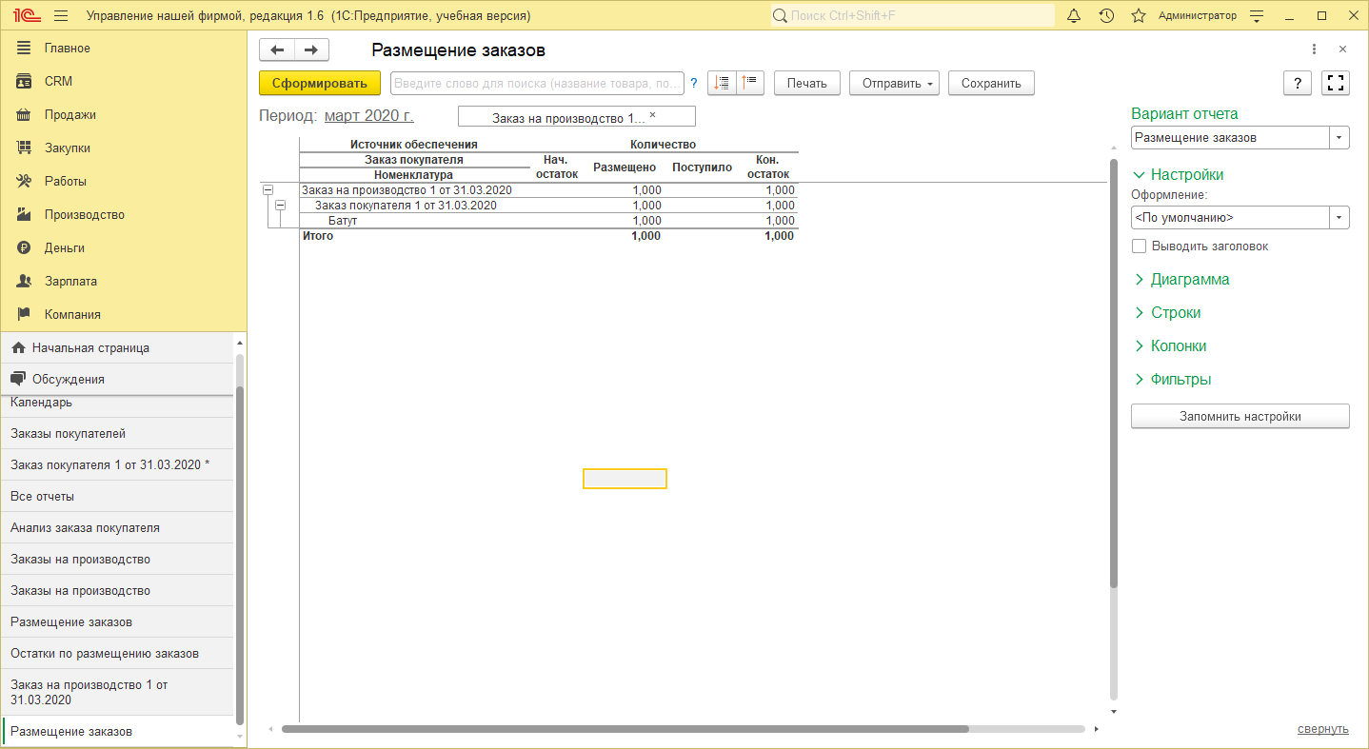
документ «размещение заказа»
управление продажами и клиентской базой

Slide 55
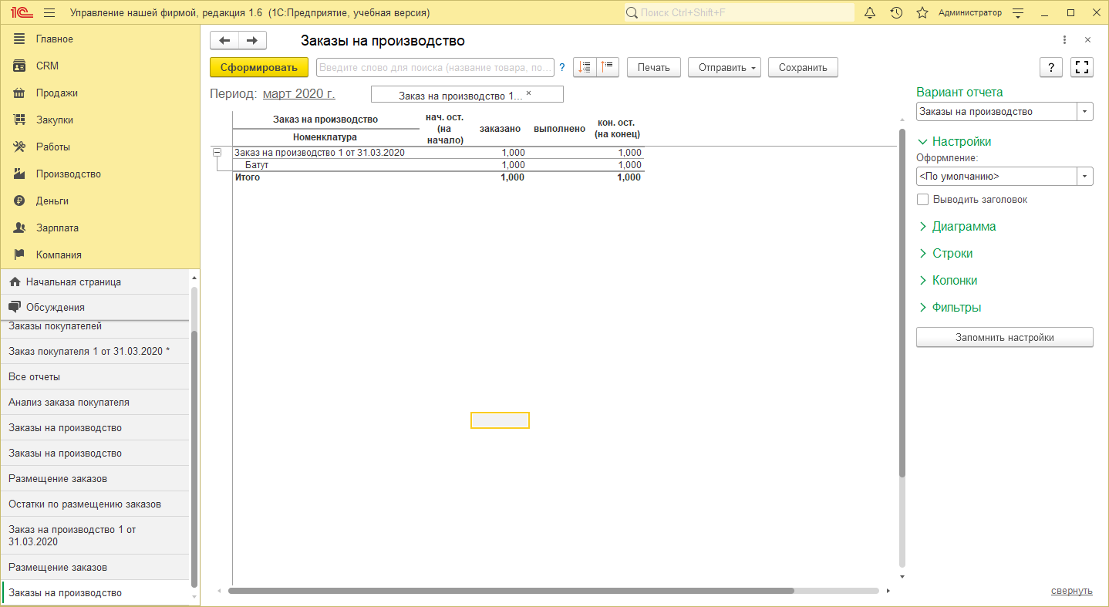
отчет «Заказы на производство»
управление продажами и клиентской базой

Slide 56
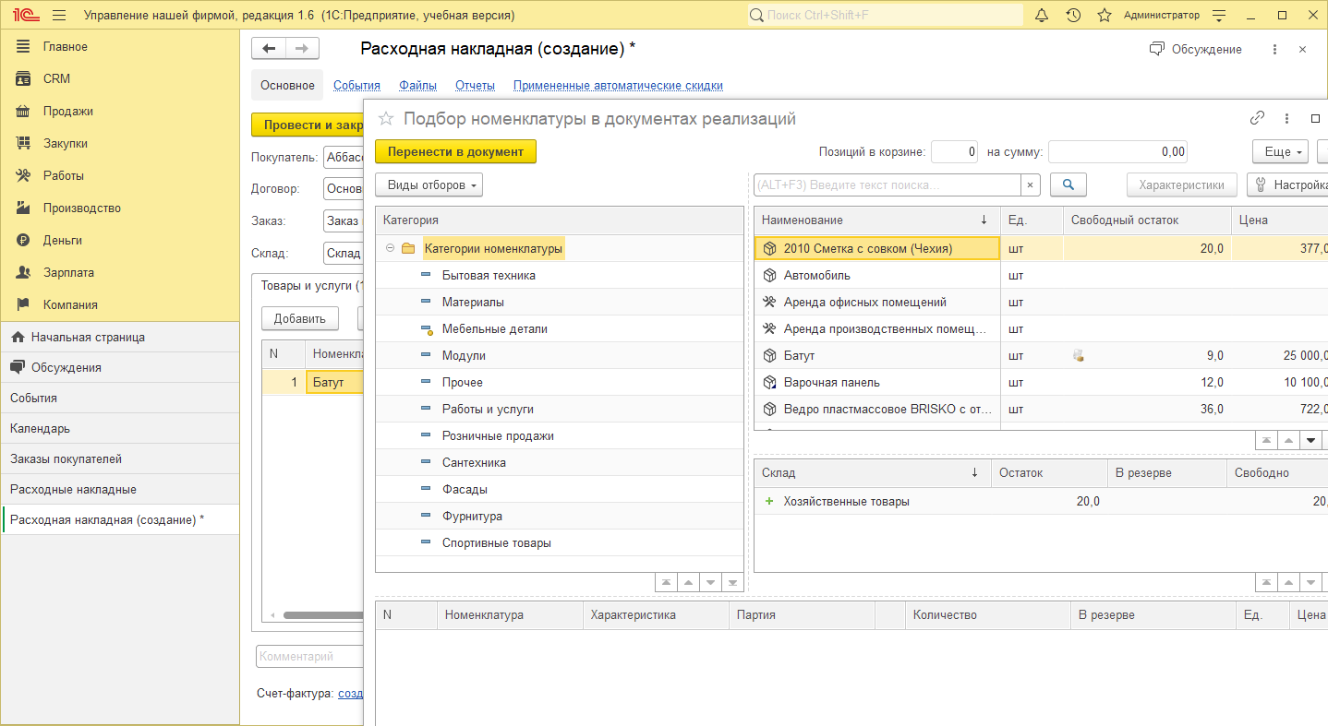
процесс создания документа «Расходная накладная»
управление продажами и клиентской базой

Slide 57
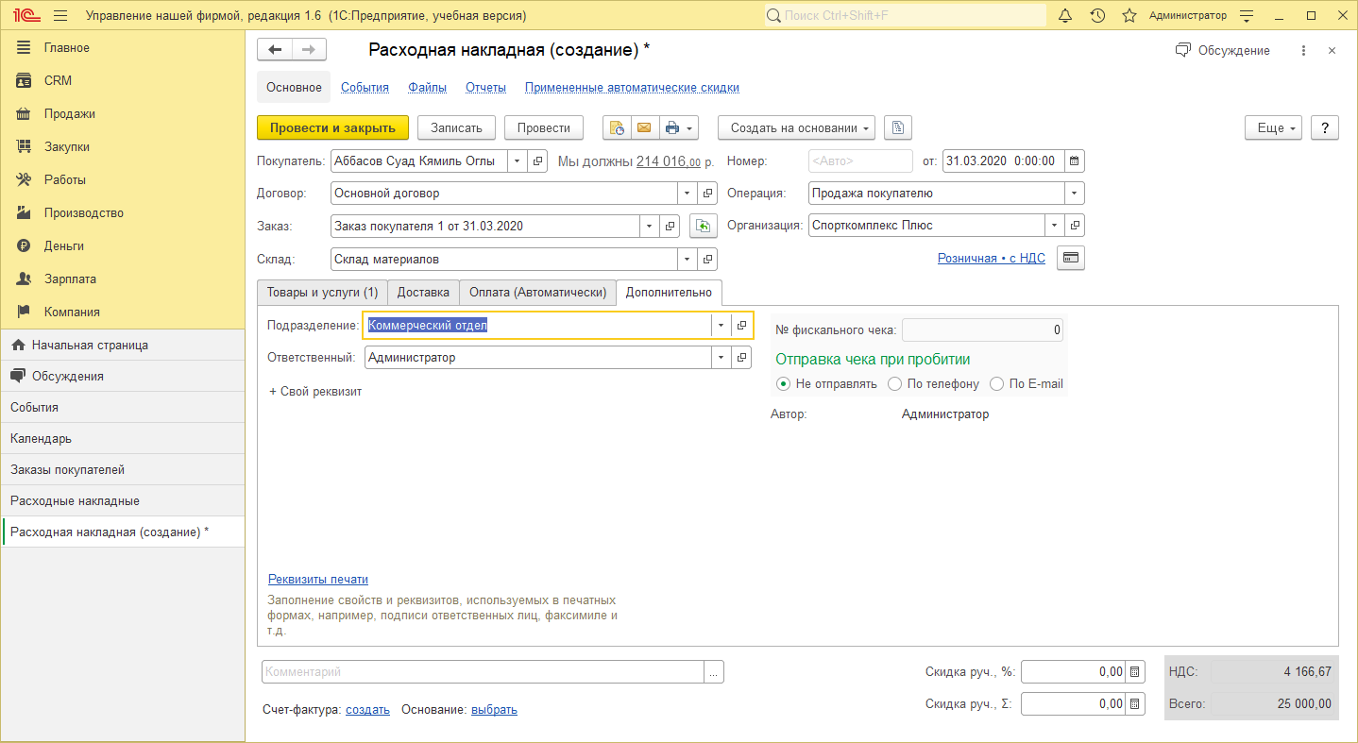
процесс создания документа «Расходная накладная» вкладка «Основное»
управление продажами и клиентской базой

Slide 58

процесс создания документа «Расходная накладная» вкладка «Основное»
управление продажами и клиентской базой

Slide 59

документ «Расходная накладная» вкладка «Оплата»
управление продажами и клиентской базой

Slide 60

анализ отгрузки и оплаты по заказу покупателя
управление продажами и клиентской базой

Slide 61

установка отбора в журнале заказов покупателей
управление продажами и клиентской базой

Slide 62

заказ покупателя «мяч гимнастический»
управление продажами и клиентской базой

Slide 63

обновление журнала заказов покупателей
управление продажами и клиентской базой

Slide 64

документ «Расходные накладные»
управление продажами и клиентской базой

Slide 65

документ создания «Расходная накладная»
управление продажами и клиентской базой

Slide 66

процесс создания «Заказ-наряд»
управление продажами и клиентской базой

Slide 67

документ «Счет на оплату»
управление продажами и клиентской базой

Slide 68

документ «Заказ-наряд 3 от 01.04.2020»
управление продажами и клиентской базой

Slide 69

документ «Заказ на работу»
управление продажами и клиентской базой

Slide 70

документ «Учет времени»
управление продажами и клиентской базой

Slide 71

документ «Заказ-наряд 3 от 01.04.2020»
управление продажами и клиентской базой

Slide 72

документ «Заказ-наряд 3 от 01.04.2020»
управление продажами и клиентской базой

Slide 73

документ «Акт выполненных работ»
управление продажами и клиентской базой

Slide 74

документ «акт выполненных работ»
управление продажами и клиентской базой

Slide 75

отчет выполненных работ
управление продажами и клиентской базой

Slide 76

процесс создания прикладной накладной
управление продажами и клиентской базой

Slide 77

отчет по продажам
управление продажами и клиентской базой

Slide 78

отчет по продажам работ
управление продажами и клиентской базой

Slide 79

отчет по отгрузкам и оплате заказов
управление продажами и клиентской базой

Slide 80

план продаж за апрель 2020
управление продажами и клиентской базой

Slide 81

отчет «Воронка продаж»
управление продажами и клиентской базой

Slide 82

отчет «Управление лидами
управление продажами и клиентской базой

Slide 83

отчет «Лиды»
управление продажами и клиентской базой

Slide 84

отчет «Анализ лидов»
управление продажами и клиентской базой

Slide 85

Ассистент управления нашей фирмой
управление продажами и клиентской базой

Slide 86

изменение состояния заказов при оплате
управление продажами и клиентской базой

Slide 87

«Заказ поставщику»
управление ЗАКУПКАМИ

Slide 88
заполнение заказа поставщику
управление ЗАКУПКАМИ

Slide 89

отчет заказа поставщикам
управление ЗАКУПКАМИ

Slide 90

отчет размещения заказов поставщикам
управление ЗАКУПКАМИ

Slide 91

счет на оплату от поставщика
управление ЗАКУПКАМИ

Slide 92

счет на оплату (полученный) от поставщика
управление ЗАКУПКАМИ

Slide 93

приходная накладная
управление ЗАКУПКАМИ

Slide 94

приходная накладная вкладка «Услуги»
управление ЗАКУПКАМИ

Slide 95

приходная накладная вкладка «Распределить услуги»
управление ЗАКУПКАМИ

Slide 96

Анализ закупок
управление ЗАКУПКАМИ

Slide 97

возврат товаров поставщику документом «Расходная накладная»
УПРАВЛЕНИЕ ЗАКУПКАМИ

Slide 98

заказ покупателя на продукцию и товары
УПРАВЛЕНИЕ ЗАКУПКАМИ

Slide 99

заказ на производство для клиента
УПРАВЛЕНИЕ ЗАКУПКАМИ

Slide 100
заказ на производство для клиента
УПРАВЛЕНИЕ ЗАКУПКАМИ

Slide 101

расчет потребностей в заказах
УПРАВЛЕНИЕ ЗАКУПКАМИ

Slide 102

номенклатура «Мяч-гимнастический» Управление запасами
УПРАВЛЕНИЕ ЗАКУПКАМИ

Slide 103

данные по продажам номенклатуры
УПРАВЛЕНИЕ ЗАКУПКАМИ

Slide 104

обеспечение заказа покупателя
УПРАВЛЕНИЕ ЗАКУПКАМИ

Slide 105

график движения запасов
УПРАВЛЕНИЕ ЗАКУПКАМИ

Slide 106

документ «Инвентаризация»
СКЛАДСКОЙ УЧЕТ ЗАКАЗОВ

Slide 107

документ «Списание запасов»
СКЛАДСКОЙ УЧЕТ ЗАКАЗОВ

Slide 108

документ «Оприходование запасов»
СКЛАДСКОЙ УЧЕТ ЗАКАЗОВ

Slide 109

документ «Перемещение запасов»
СКЛАДСКОЙ УЧЕТ ЗАКАЗОВ

Slide 110

документ «Остатки товаров на складах»
СКЛАДСКОЙ УЧЕТ ЗАКАЗОВ

Slide 111

документ «Движение товаров»
СКЛАДСКОЙ УЧЕТ ЗАКАЗОВ

Slide 112

документ «Себестоимость остатков»
СКЛАДСКОЙ УЧЕТ ЗАКАЗОВ

Slide 113

Отчет «Расчеты с покупателями»
ФИНАНСЫ

Slide 114

Отчет «Остатки по расчетам с покупателями»
ФИНАНСЫ

Slide 115

Отчет «Задолженность покупателей»
ФИНАНСЫ

Slide 116

Отчет «Расчеты с поставщиками»
ФИНАНСЫ

Slide 117

график задолженности по срокам долга
ФИНАНСЫ

Slide 118

документ «Взаиморасчеты»
ФИНАНСЫ

Slide 119

«Пульс бизнеса»
ФИНАНСЫ

Slide 120

«Монитор руководителя»
ФИНАНСЫ

Slide 121

создание документа «Расход со счета»
ФИНАНСЫ

Slide 122

форма подбора долгов поставщикам
ФИНАНСЫ

Slide 123

создание отчета «Форма корректировки долга»
ФИНАНСЫ

Slide 124

создание отчета «Форма корректировки долга» вкладка Расчеты поставщикам
ФИНАНСЫ

Slide 125

платежный календарь
ФИНАНСЫ

Slide 126

документ «поступление денег»
ФИНАНСЫ

Slide 127

документ «Заявка на расход денег»
ФИНАНСЫ

Slide 128

отчет «Деньги»
ФИНАНСЫ

Slide 129

отчет «Остатки денег»
ФИНАНСЫ

Slide 130

отчет «Монитор денег»»
ФИНАНСЫ

Slide 131

документ «списание материалов на выпуск продукции»
ФИНАНСЫ

Slide 132

документ «Сдельный наряд»
ФИНАНСЫ

Slide 133

документ «Заказ-наряд»
ФИНАНСЫ

Slide 134

документ Расходов включенных в себестоимость
ФИНАНСЫ

Slide 135

документ Электроэнергии на нужды производства
ФИНАНСЫ

Slide 136

документ Распределения затрат
ФИНАНСЫ

Slide 137

документ Распределения затрат Вкладка продукция
ФИНАНСЫ

Slide 138

документ Распределения затрат Вкладка Затраты
ФИНАНСЫ

Slide 139

документ Распределения затрат Вкладка Затраты -2
ФИНАНСЫ

Slide 140

отчет Себестоимость выпуска
ФИНАНСЫ

Slide 141

документ «Расходы при импорте»
ФИНАНСЫ

Slide 142

документ «Расходы при импорте» вкладка «Разделы»
ФИНАНСЫ

Slide 143

документ «Начисление зарплаты»
ФИНАНСЫ

Slide 144

документ «Помощник ввода начальных остатков
ФИНАНСЫ

Slide 145

документ «Приходная накладная»
ФИНАНСЫ

Slide 146

документ «Зарплаты сотрудников»
ФИНАНСЫ

Slide 147

документ «Доходы и расходы по отгрузке»
ФИНАНСЫ

Slide 148

документ «Доходы и расходы по заказам покупателей»
ФИНАНСЫ

Slide 149

документ «Начисление налогов»
ФИНАНСЫ

Slide 150

документ «Доходы и расходы по отгрузке
ФИНАНСЫ

Slide 151

отчет «Прибыли и убытки»
ФИНАНСЫ

Slide 152

карточка сотрудника
ЗАРПЛАТА И ПЕРСОНАЛ

Slide 153

документ прием на работу
ЗАРПЛАТА И ПЕРСОНАЛ

Slide 154

документ Штатное расписание
ЗАРПЛАТА И ПЕРСОНАЛ

Slide 155

отчет Штатное расписание
ЗАРПЛАТА И ПЕРСОНАЛ

Slide 156

документ «Задания на работу»
ЗАРПЛАТА И ПЕРСОНАЛ

Slide 157
документ «Задания на работу»
ЗАРПЛАТА И ПЕРСОНАЛ

Slide 158

календарь сотрудника
ЗАРПЛАТА И ПЕРСОНАЛ

Slide 159

документ «Учет времени
ЗАРПЛАТА И ПЕРСОНАЛ

Slide 160

отчет на месяц «Задания на работу»
ЗАРПЛАТА И ПЕРСОНАЛ

Slide 161

календарь загрузки сотрудника
ЗАРПЛАТА И ПЕРСОНАЛ

Slide 162

Табель сотрудников
ЗАРПЛАТА И ПЕРСОНАЛ

Slide 163

График работы сотрудников
ЗАРПЛАТА И ПЕРСОНАЛ

Slide 164

документ отработанного времени по дням
ЗАРПЛАТА И ПЕРСОНАЛ

Slide 165

документ виды начислений и удержаний
ЗАРПЛАТА И ПЕРСОНАЛ

Slide 166

документ «Сдельный наряд»
ЗАРПЛАТА И ПЕРСОНАЛ

Slide 167

документ «Заказ-наряд»
ЗАРПЛАТА И ПЕРСОНАЛ

Slide 168

документ «Начисление зарплаты»
ЗАРПЛАТА И ПЕРСОНАЛ

Slide 169

отчет «Начисление и задержание»
ЗАРПЛАТА И ПЕРСОНАЛ

Slide 170

список параметров расчетов
ЗАРПЛАТА И ПЕРСОНАЛ

Slide 171

настройка выборки данных Выручка
ЗАРПЛАТА И ПЕРСОНАЛ

Slide 172

настройка выборки данных Себестоимость
ЗАРПЛАТА И ПЕРСОНАЛ

Slide 173

настройка выборки данных Начисление
ЗАРПЛАТА И ПЕРСОНАЛ

Slide 174
ЗАКЛЮЧЕНИЕ
В ходе работы над проектом в "1С:ERP Управление предприятием" для предприятия были успешно внедрены подсистемы, имеющие иерархическую структуру.
Все подсистемы выделены по функциональному или структурному признаку и отвечают конкретным целям и задачам.
В данный момент информационная система представляет собой полноценную модель деятельности компании по производству и ремонту продукции. Все компоненты связаны между собой и структурированы. Заполнены данные о продукции, сотрудниках, цехах, контрагентах. Предусмотрены все вычисления и финансовые операции. База данных компании представляет собой предприятие, идущее в ногу с временем.

Slide 175

Выполнили
А.О. Варламов
Студент, группа 171-371
С.Д. Селиванов
Студент, группа 171-372
В.А. Белов
Студент, группа 171-371
Н.А. Виноградов
Студент, группа 171-371

